Slide 1
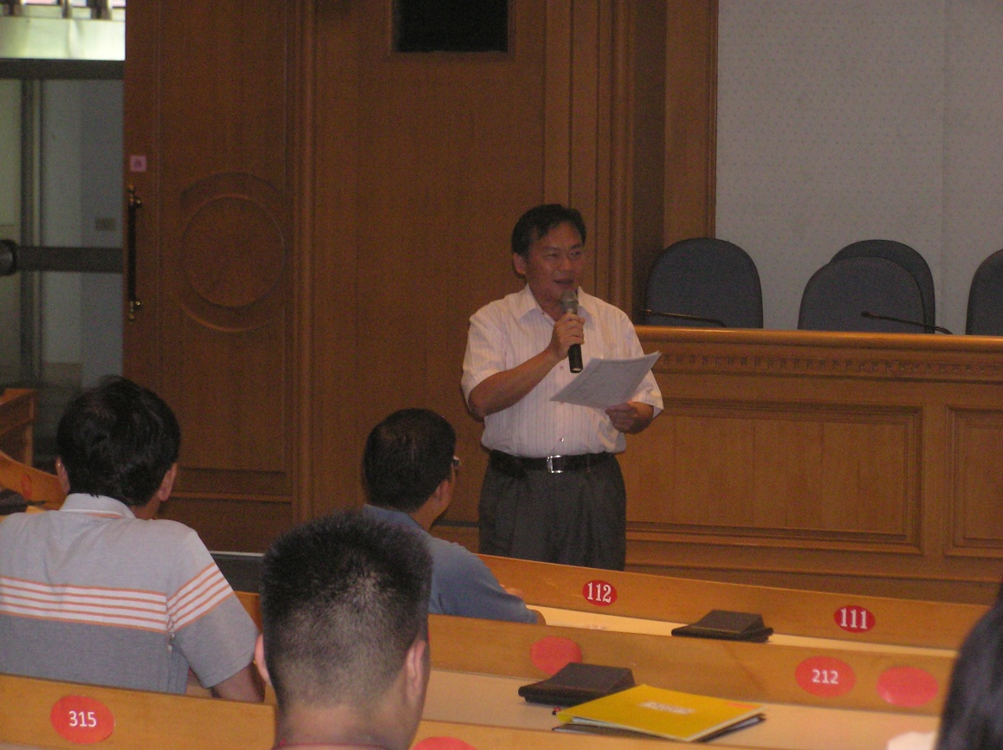
102學年度第一學期國中技藝教育學程 電機與電子職群 C 班課程紀實
照片
開訓式校長致詞
日期：102年9月4日

Slide 2
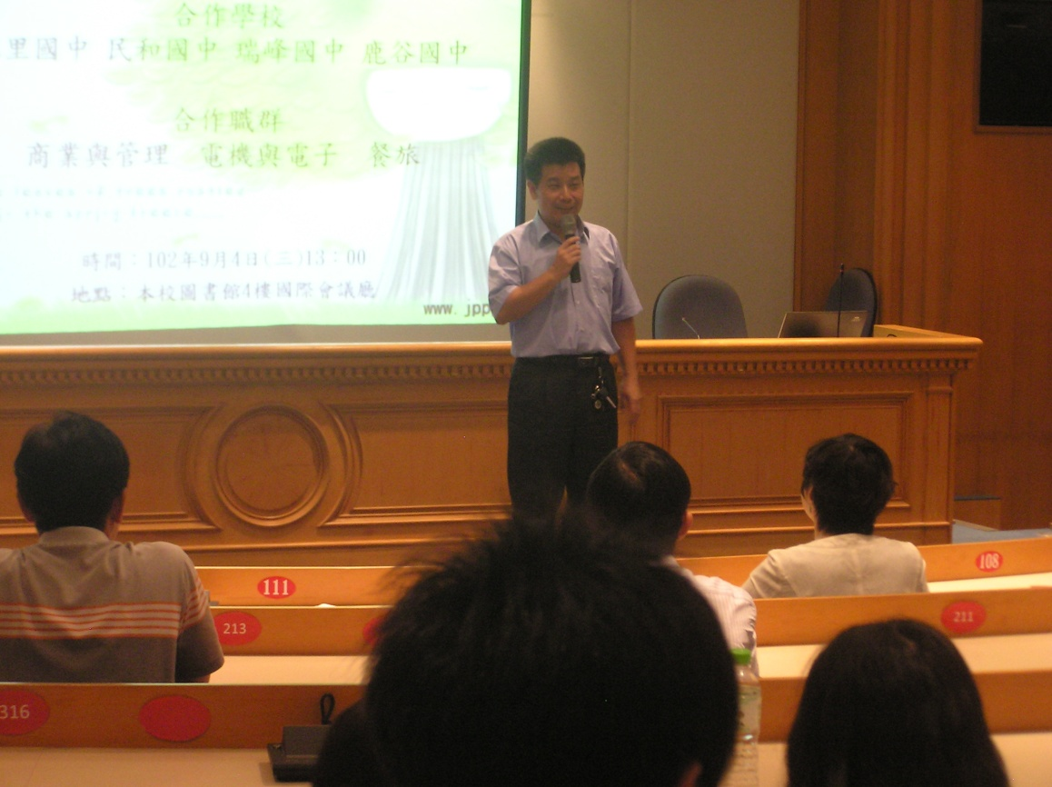
102學年度第一學期國中技藝教育學程 電機與電子職群 C 班課程紀實
照片
開訓式 國中校長致詞
日期：102年9月4日

Slide 3
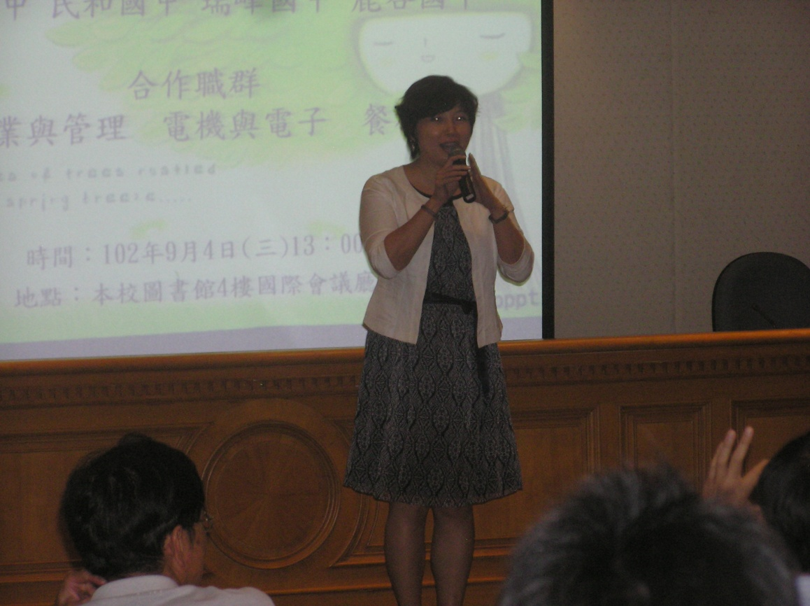
102學年度第一學期國中技藝教育學程 電機與電子職群 C 班課程紀實
照片
開業式 國中校長致詞
日期：102年9月4日

Slide 4
102學年度第一學期國中技藝教育學程 電機與電子職群 C 班課程紀實
照片
開業式 教業組長致詞
日期：102年9月4日

Slide 5
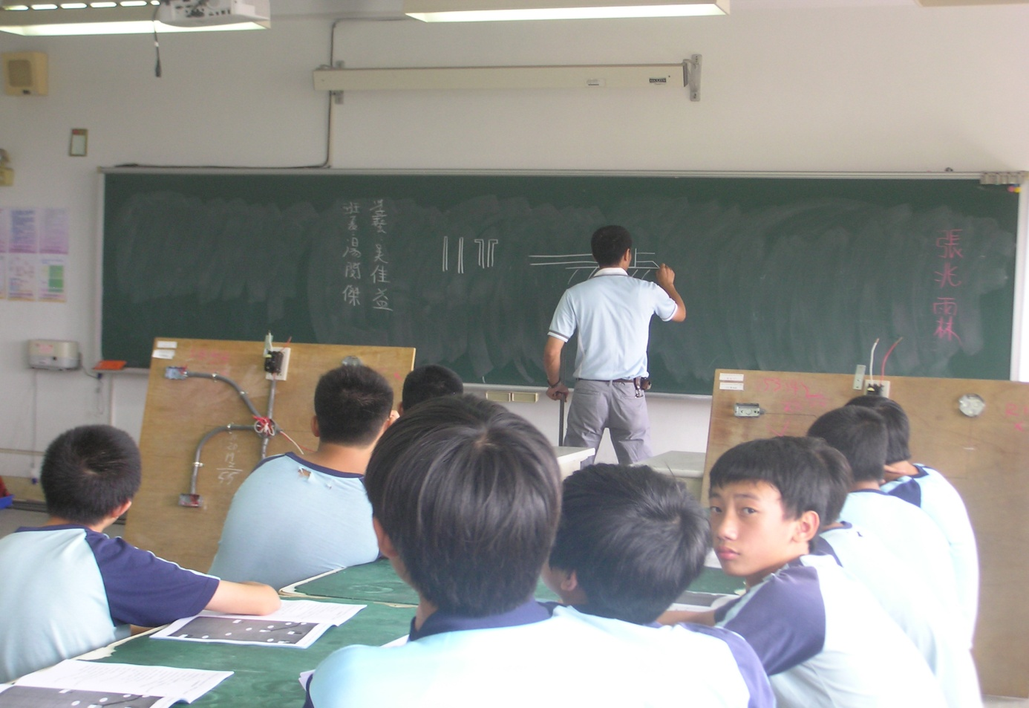
102學年度第一學期國中技藝教育學程 電機與電子職群 C 班課程紀實
照片
開業式；職業道德與工作倫理、電機器具及電機設備介紹
日期：102年9月4日

Slide 6
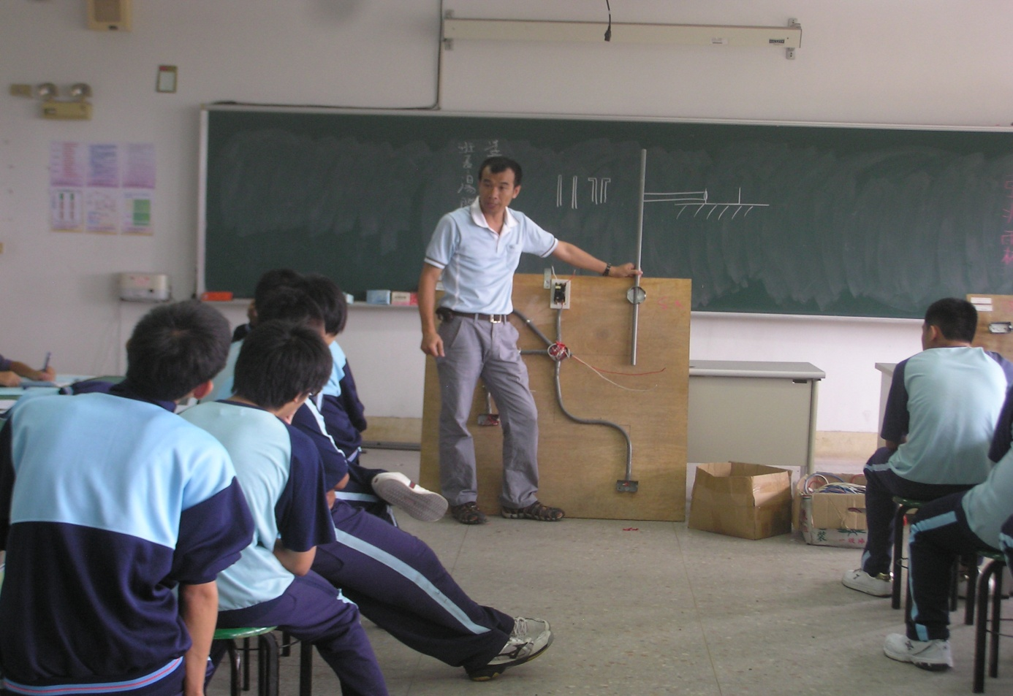
102學年度第一學期國中技藝教育學程 電機與電子職群 C 班課程紀實
照片
開業式；職業道德與工作倫理、電機器具及電機設備介紹
日期：102年9月4日

Slide 7
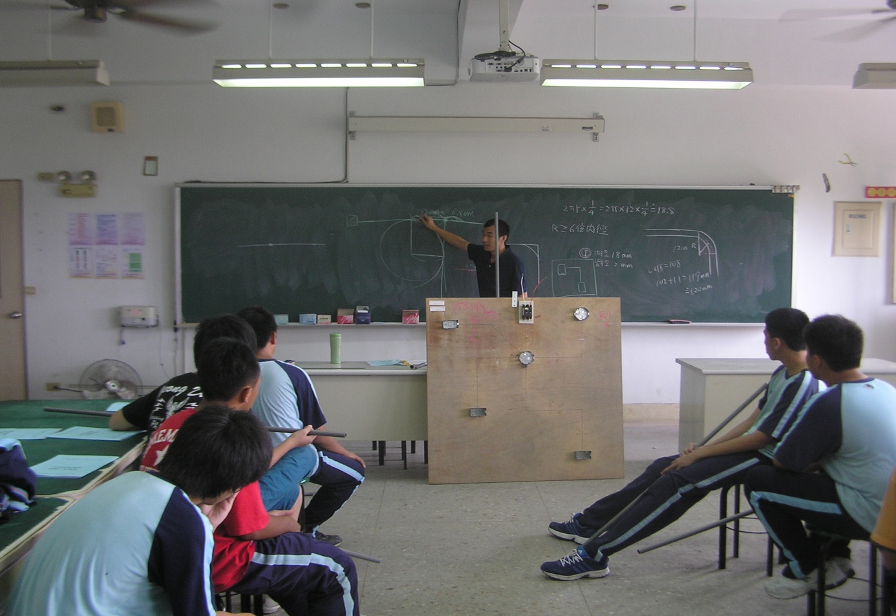
102學年度第一學期國中技藝教育學程 電機與電子職群 C 班課程紀實
照片
室內配線的工作安全、基本應用、工具的認識使用、認識絕緣導線、導線連接處理、壓接及絕緣處理
日期：102年9月11日

Slide 8
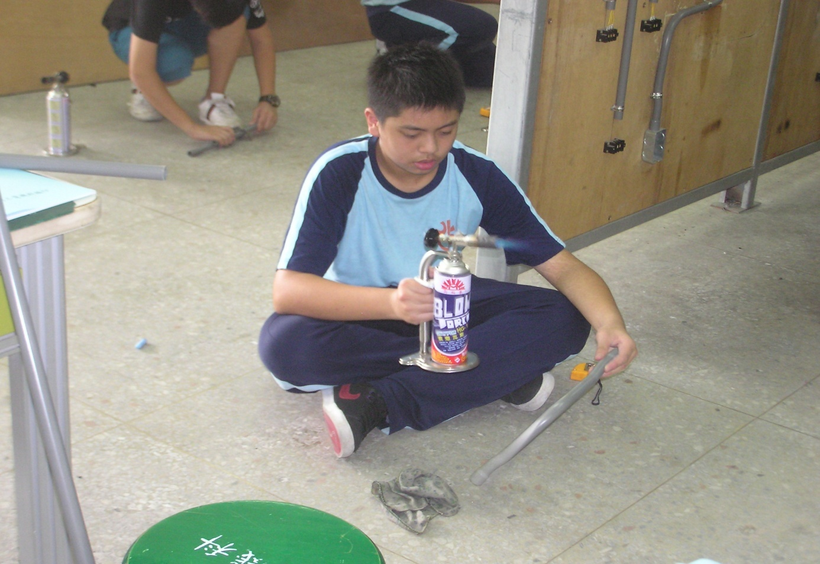
102學年度第一學期國中技藝教育學程 電機與電子職群 C 班課程紀實
照片
室內配線的工作安全、基本應用、工具的認識使用、認識絕緣導線、導線連接處理、壓接及絕緣處理
日期：102年9月11日

Slide 9
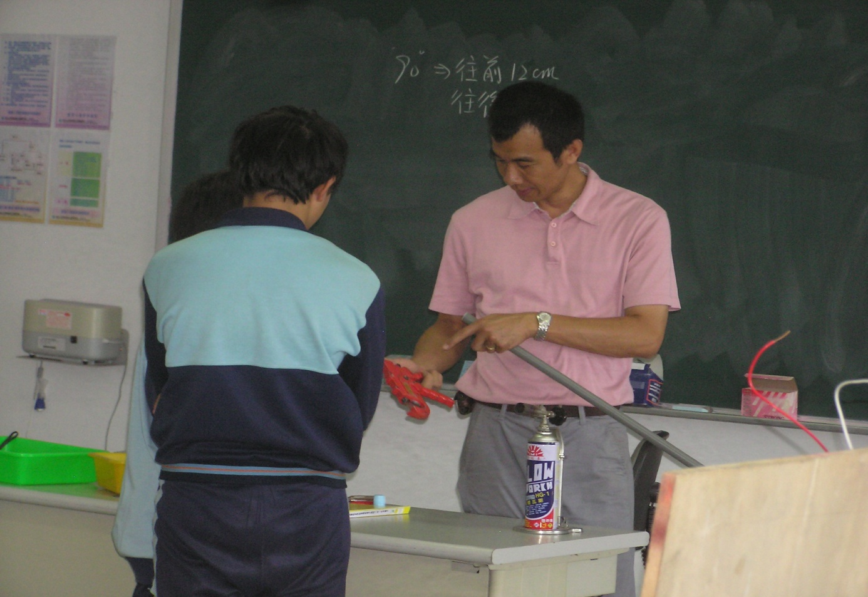
102學年度第一學期國中技藝教育學程 電機與電子職群 C 班課程紀實
照片
電壓表、電流表、三用電表、瓦特表的使用及接線，開關、插座及器具的裝置，分電盤組裝
日期：102年9月18日

Slide 10
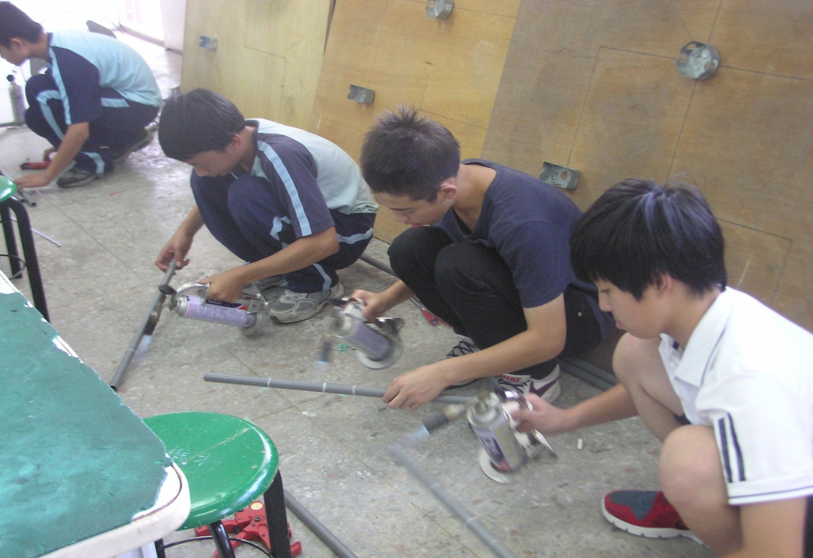
102學年度第一學期國中技藝教育學程 電機與電子職群 C 班課程紀實
照片
電壓表、電流表、三用電表、瓦特表的使用及接線，開關、插座及器具的裝置，分電盤組裝
日期：102年9月18日

Slide 11
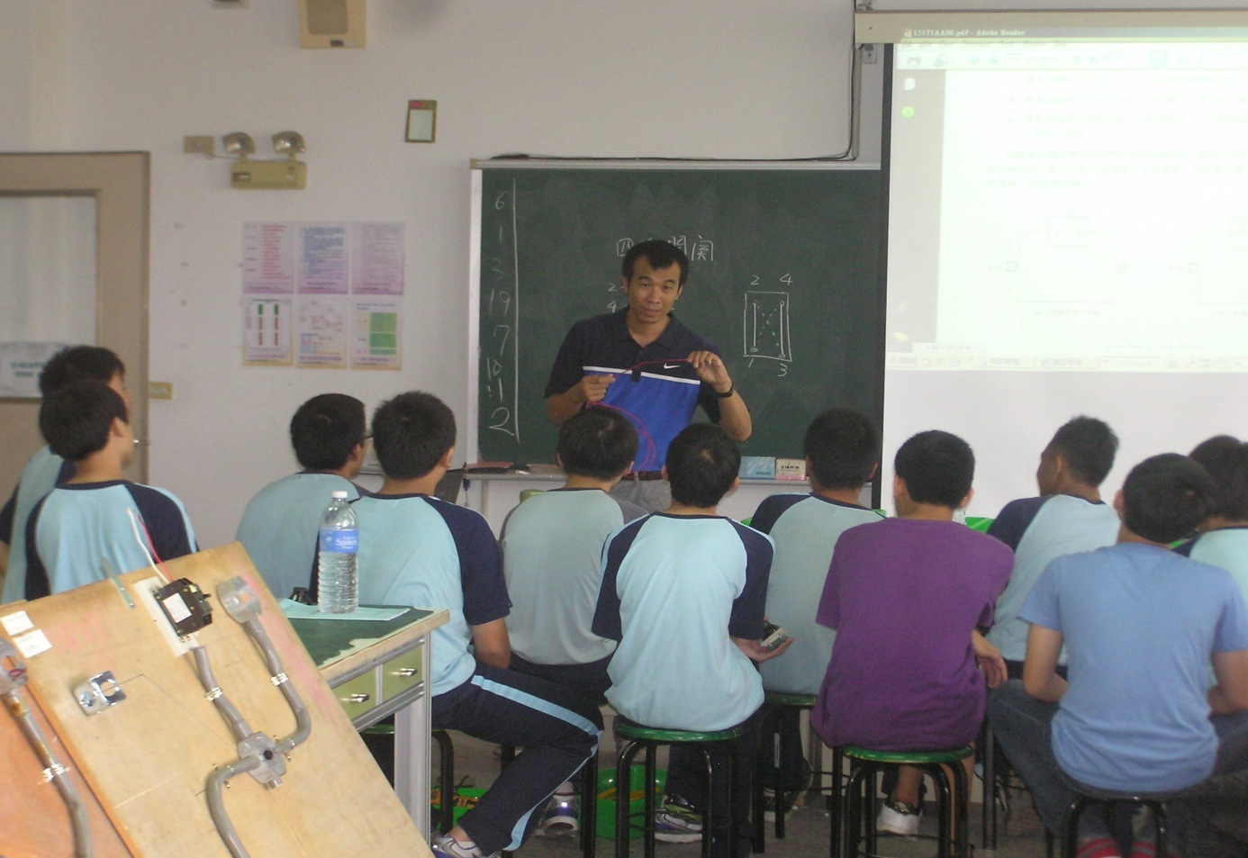
102學年度第一學期國中技藝教育學程 電機與電子職群 C 班課程紀實
照片
基礎塑膠管（PVC）配管及配線
日期：102年9月25日

Slide 12
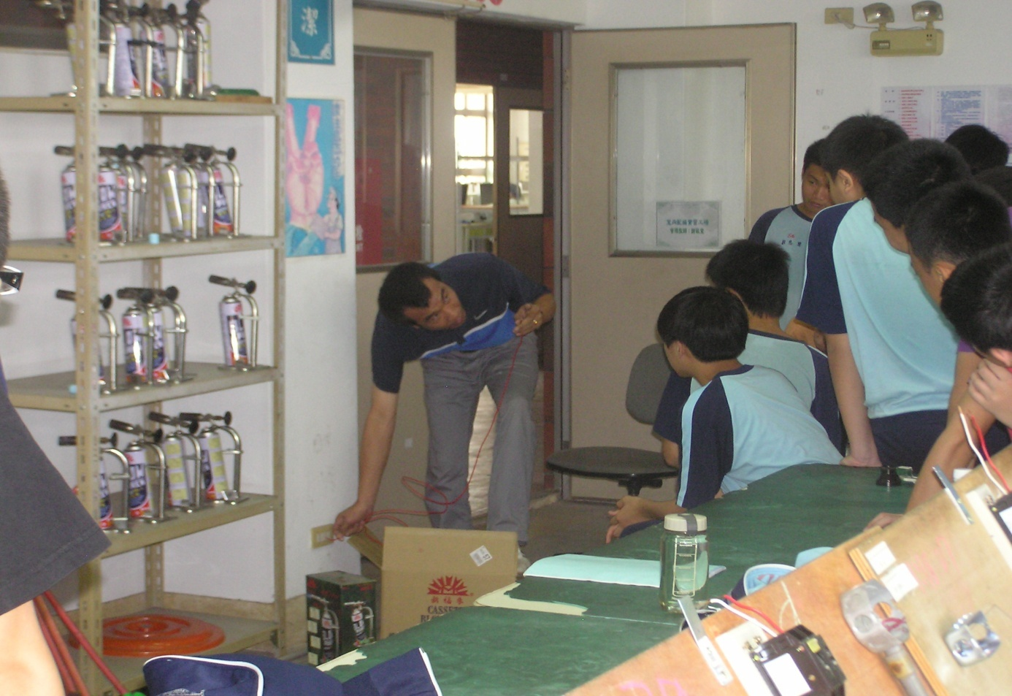
102學年度第一學期國中技藝教育學程 電機與電子職群 C 班課程紀實
照片
基礎塑膠管（PVC）配管及配線
日期：102年9月25日

Slide 13
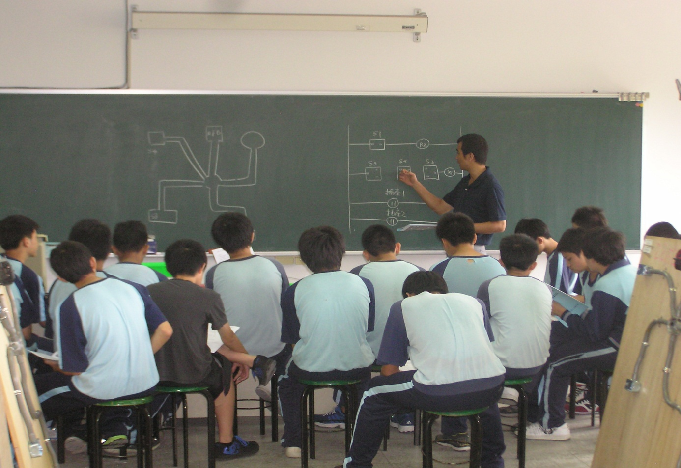
102學年度第一學期國中技藝教育學程 電機與電子職群 C 班課程紀實
照片
基礎塑膠管（PVC）配管及配線
日期：102年10月2日

Slide 14
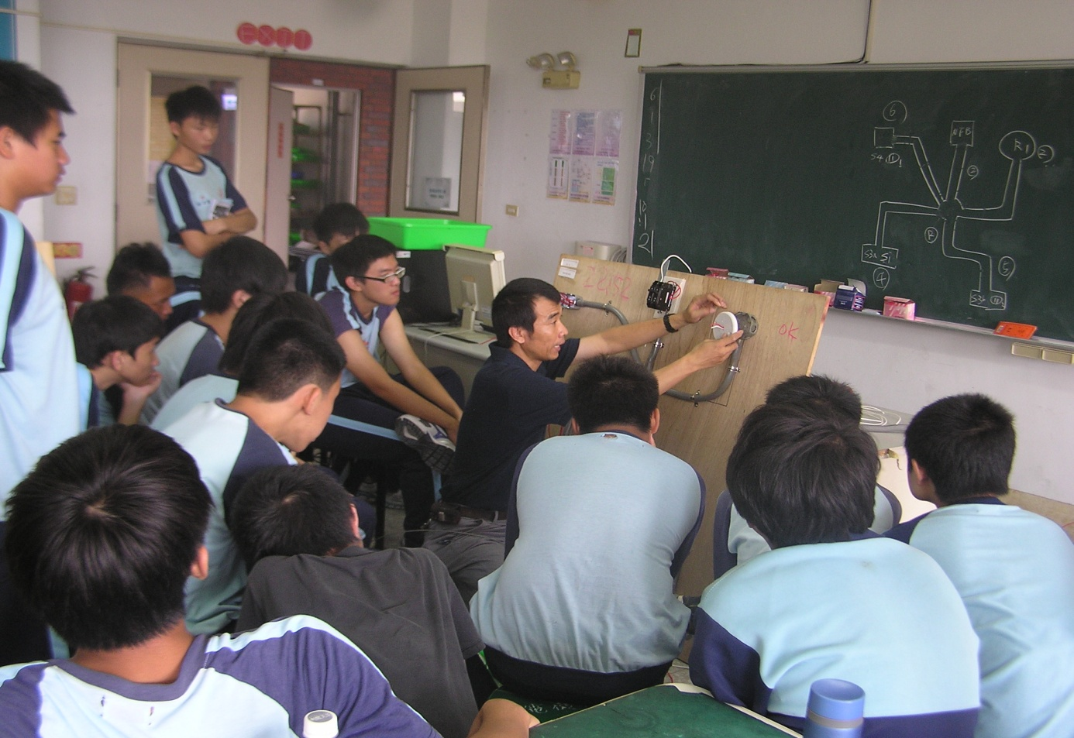
102學年度第一學期國中技藝教育學程 電機與電子職群 C 班課程紀實
照片
基礎塑膠管（PVC）配管及配線
日期：102年10月2日

Slide 15
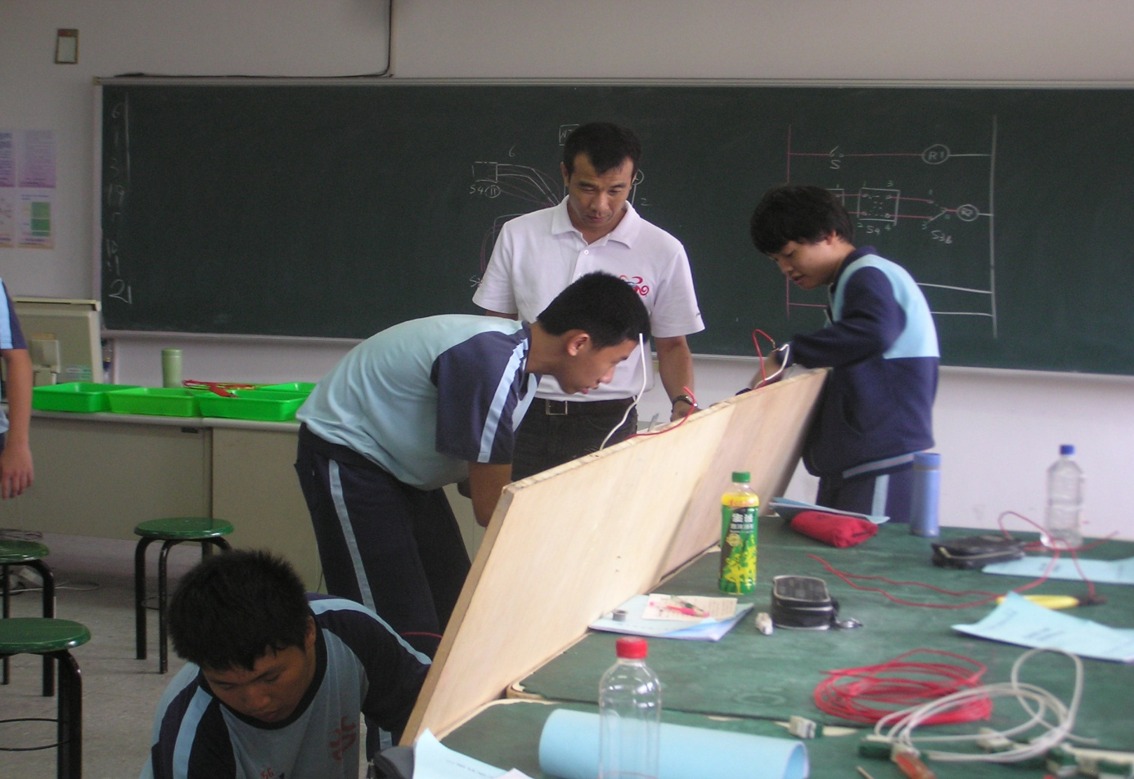
102學年度第一學期國中技藝教育學程 電機與電子職群 C 班課程紀實
照片
基礎塑膠管（PVC）配管及配線
日期：102年10月16日

Slide 16
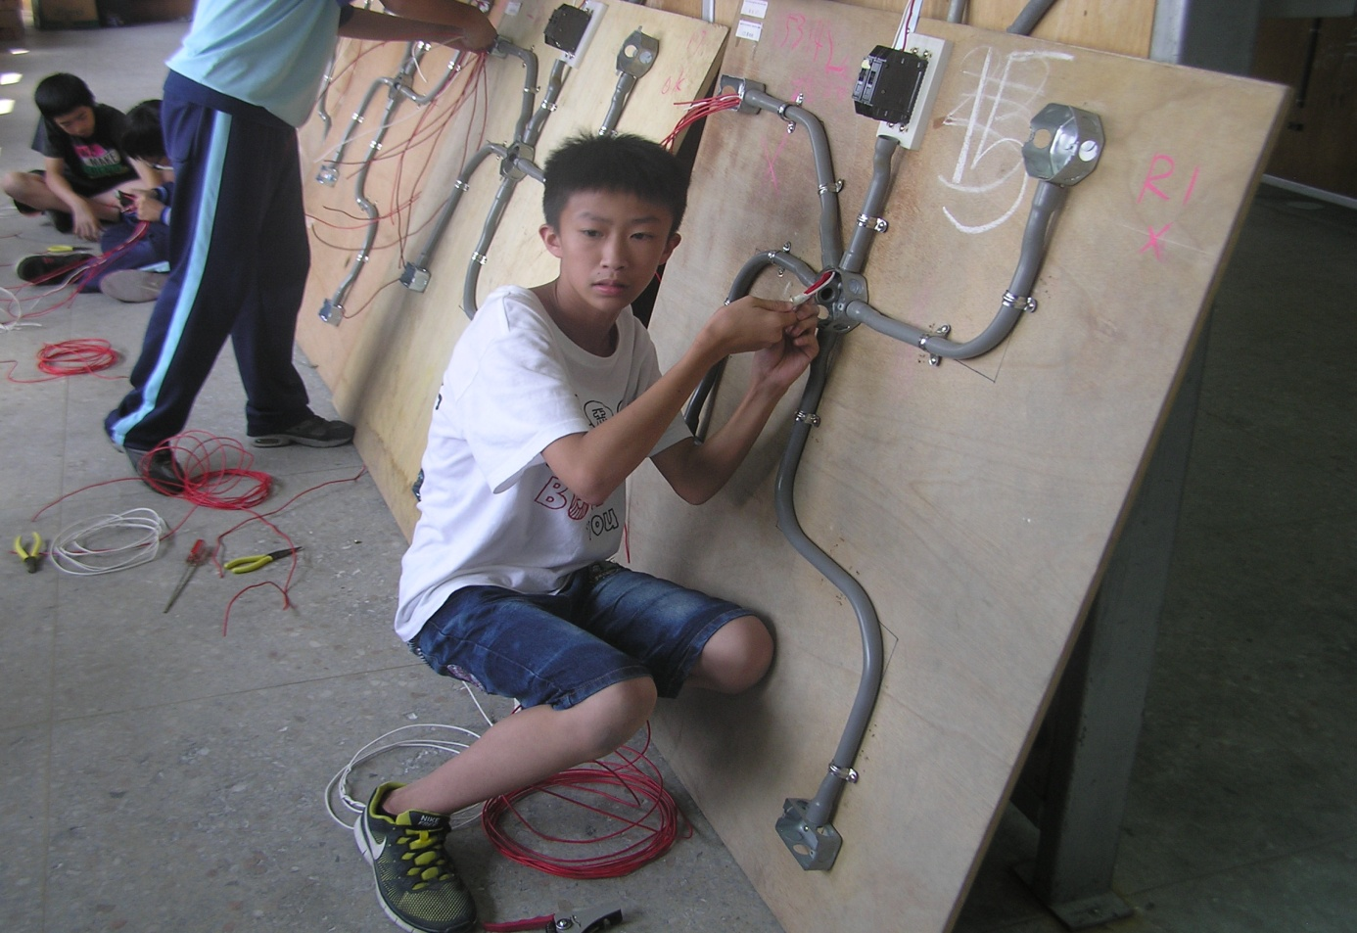
102學年度第一學期國中技藝教育學程 電機與電子職群 C 班課程紀實
照片
基礎塑膠管（PVC）配管及配線
日期：102年10月16日

Slide 17
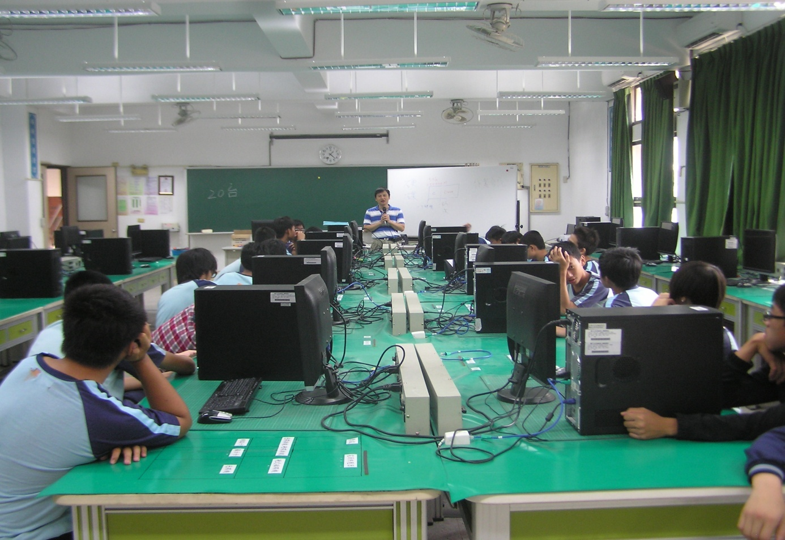
102學年度第一學期國中技藝教育學程 電機與電子職群 C 班課程紀實
照片
認識作業系統、硬碟
規劃、安裝系統
日期：102年10月23日

Slide 18
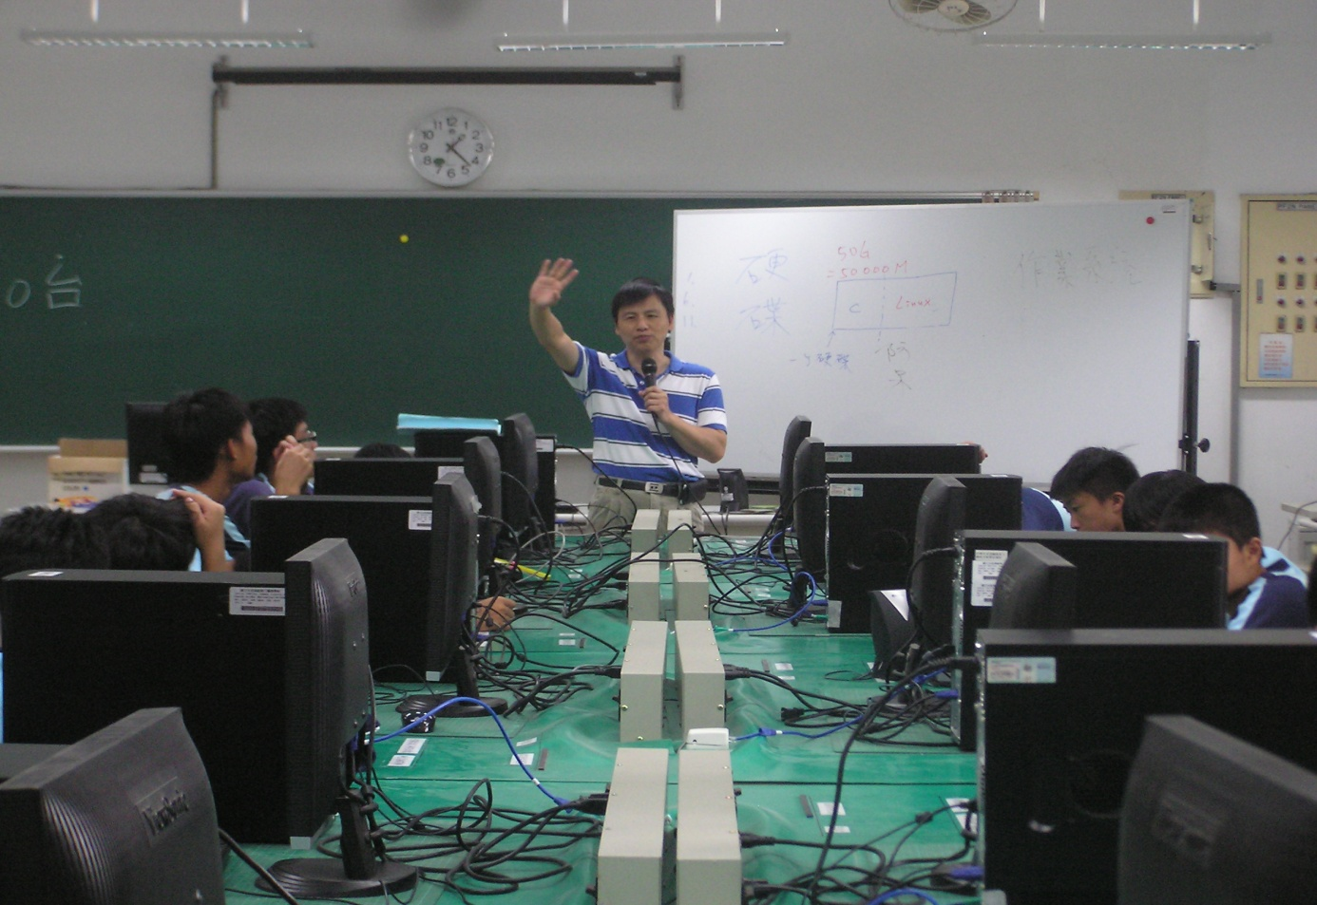
102學年度第一學期國中技藝教育學程 電機與電子職群 C 班課程紀實
照片
認識作業系統、硬碟
規劃、安裝系統
日期：102年10月23日

Slide 19
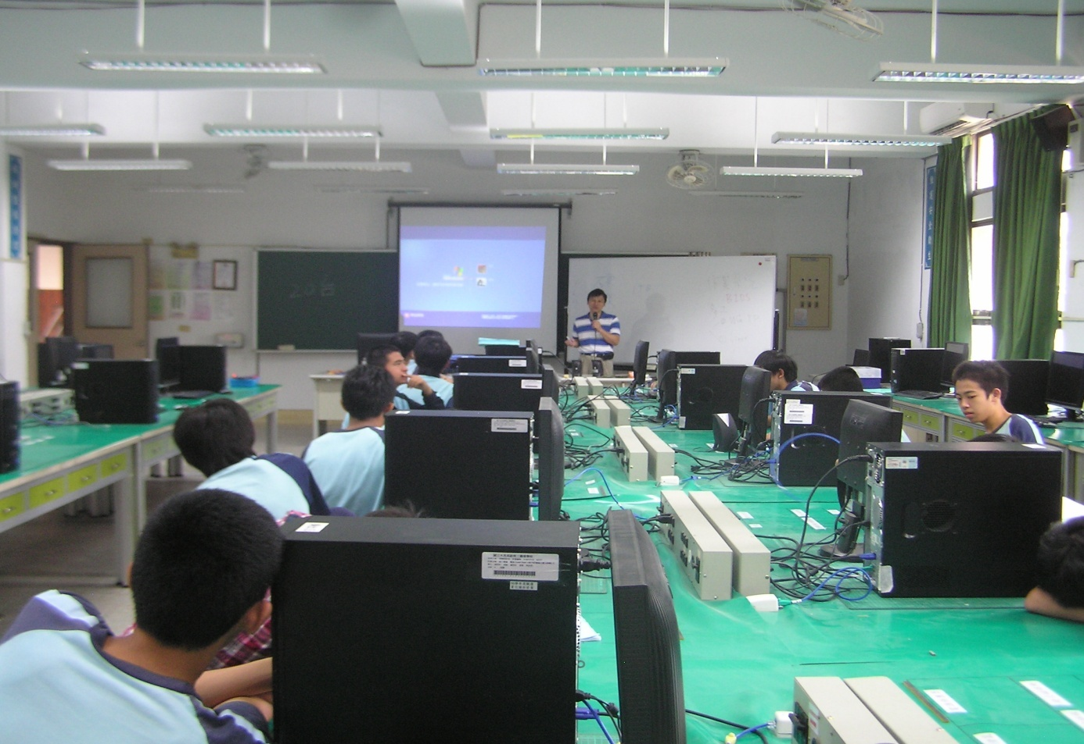
102學年度第一學期國中技藝教育學程 電機與電子職群 C 班課程紀實
照片
自由軟體認識與使用（Gnu/Linux）
日期：102年10月30日

Slide 20
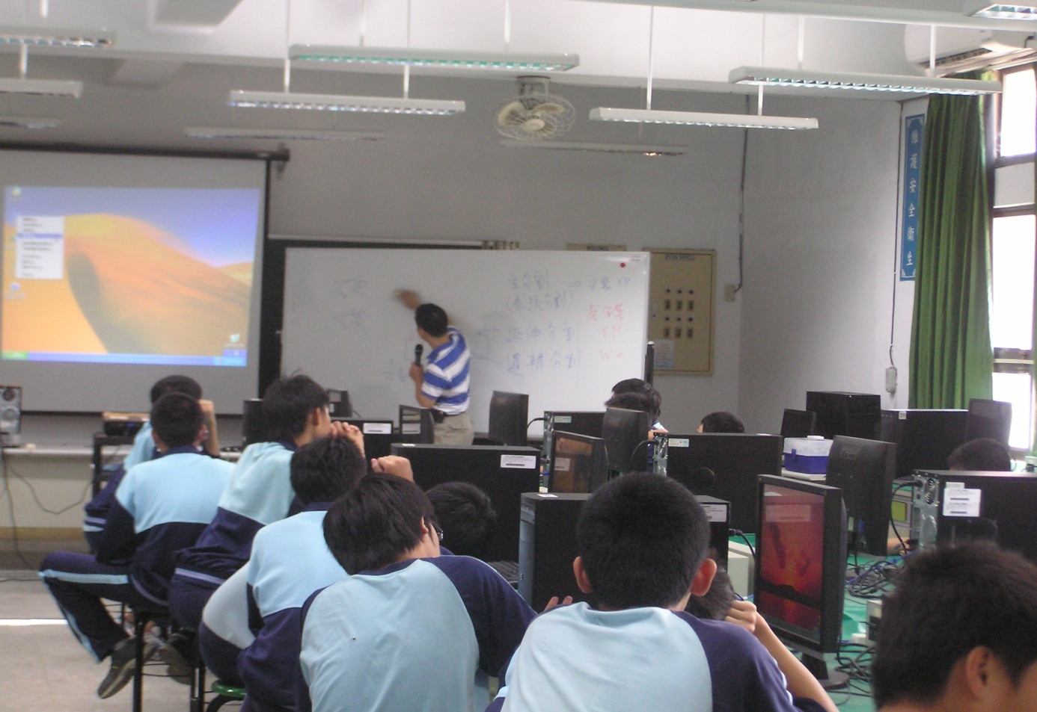
102學年度第一學期國中技藝教育學程 電機與電子職群 C 班課程紀實
照片
自由軟體認識與使用（Gnu/Linux）
日期：102年10月30日

Slide 21
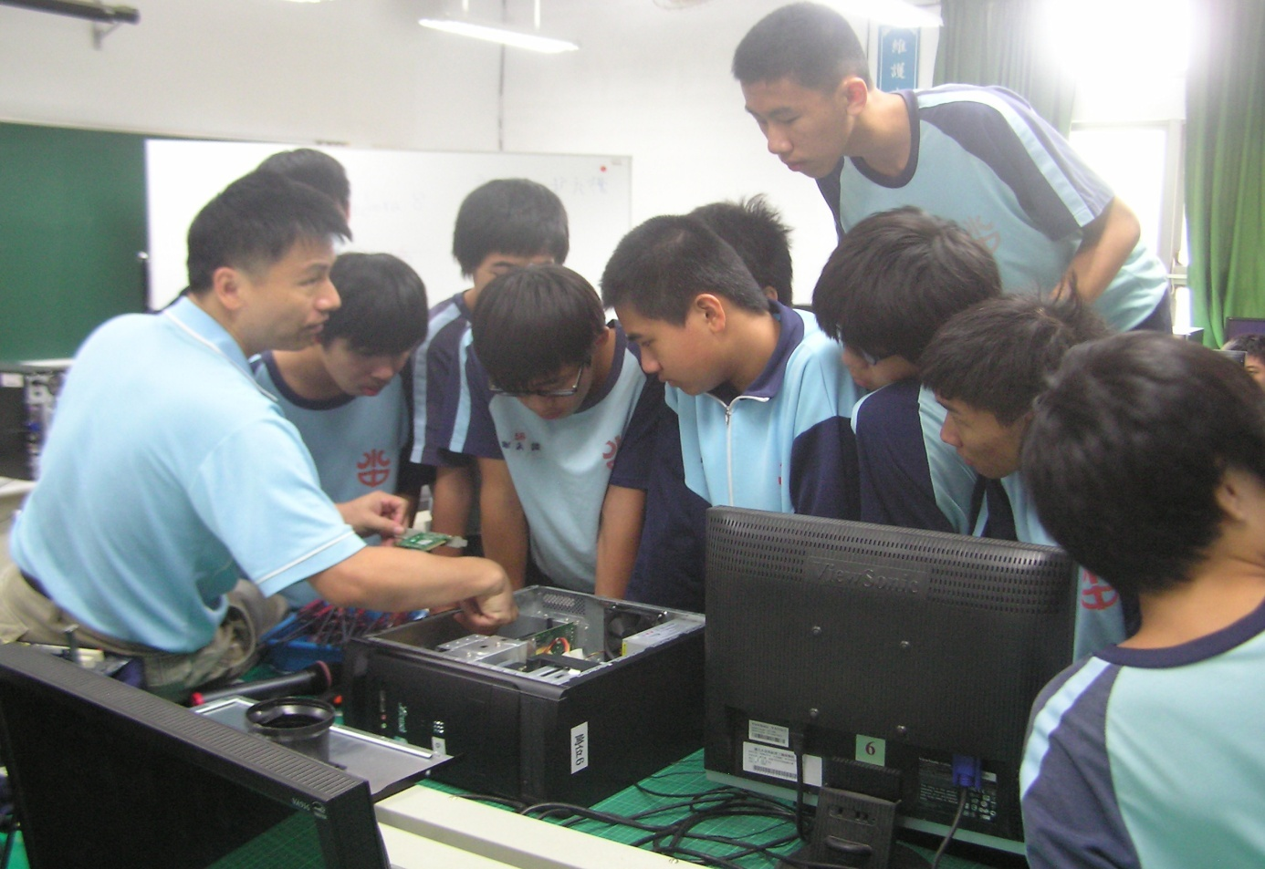
102學年度第一學期國中技藝教育學程 電機與電子職群 C 班課程紀實
照片
應用實務（電腦硬體組裝、電腦硬體故障排除）
日期：102年10月31日

Slide 22
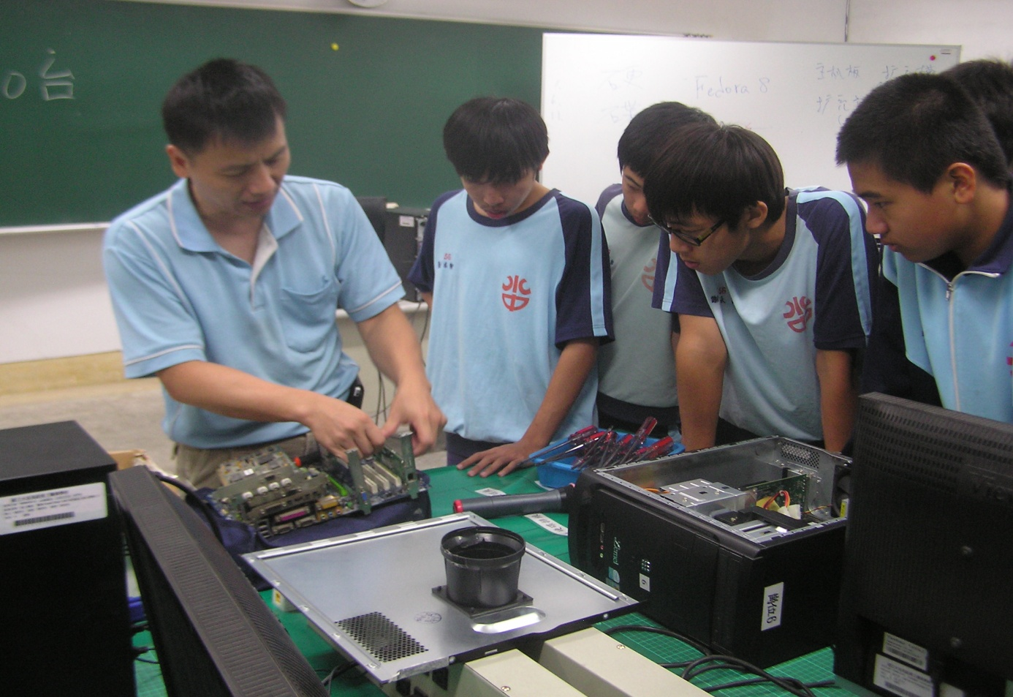
102學年度第一學期國中技藝教育學程 電機與電子職群 C 班課程紀實
照片
應用實務（電腦硬體組裝、電腦硬體故障排除）
日期：102年10月31日

Slide 23
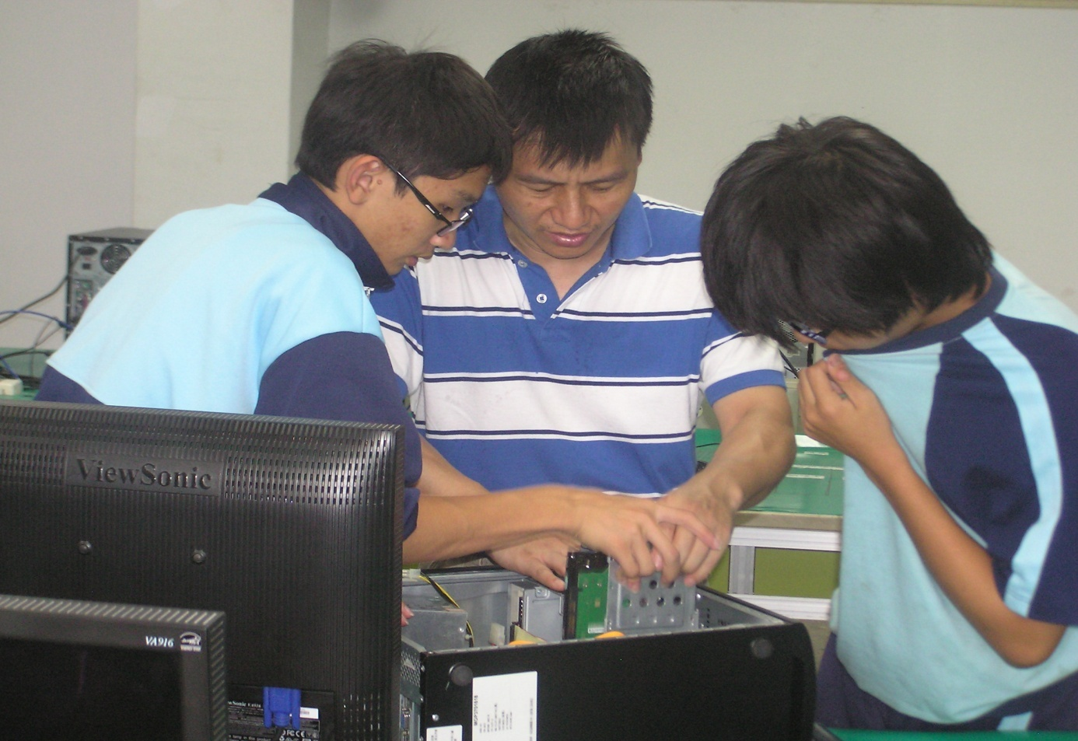
102學年度第一學期國中技藝教育學程 電機與電子職群 C 班課程紀實
照片
組裝實務（電腦硬體組裝、電腦硬體故障排除）
日期：102年11月13日

Slide 24
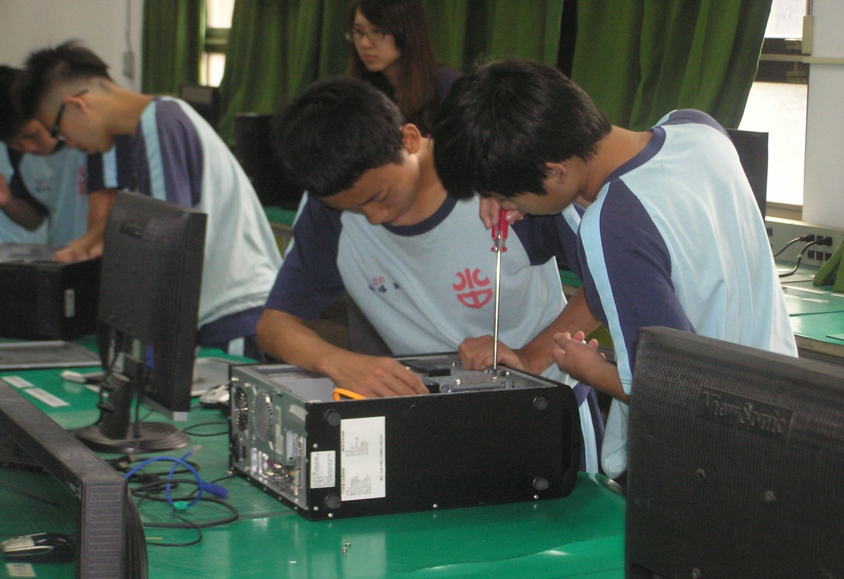
102學年度第一學期國中技藝教育學程 電機與電子職群 C 班課程紀實
照片
組裝實務（電腦硬體組裝、電腦硬體故障排除）
日期：102年11月13日

Slide 25
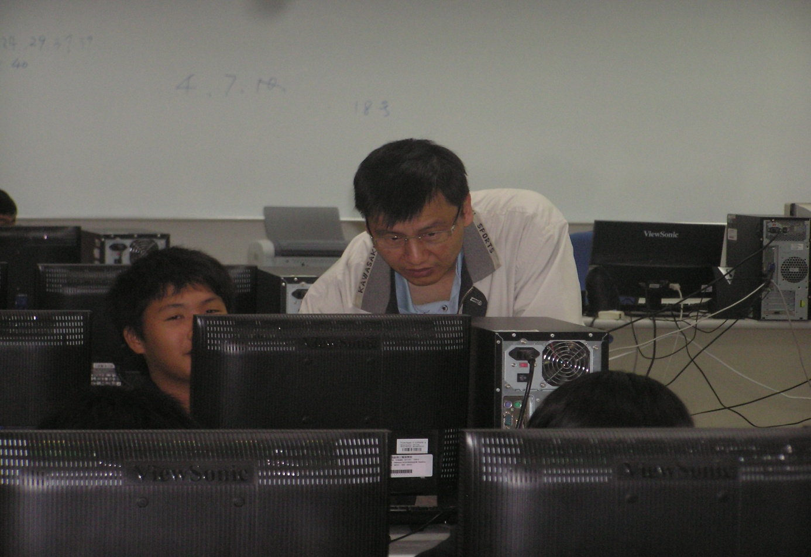
102學年度第一學期國中技藝教育學程 電機與電子職群 C 班課程紀實
照片
電腦組織架構與基本原理
日期：103年11月20日

Slide 26
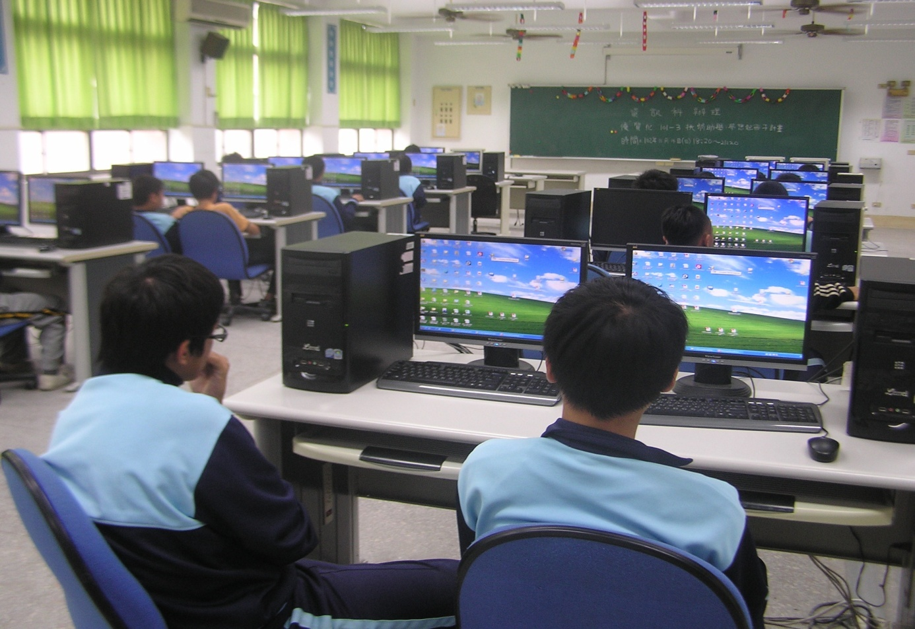
102學年度第一學期國中技藝教育學程 電機與電子職群 C 班課程紀實
照片
電腦組織架構與基本原理
日期：103年11月20日

Slide 27
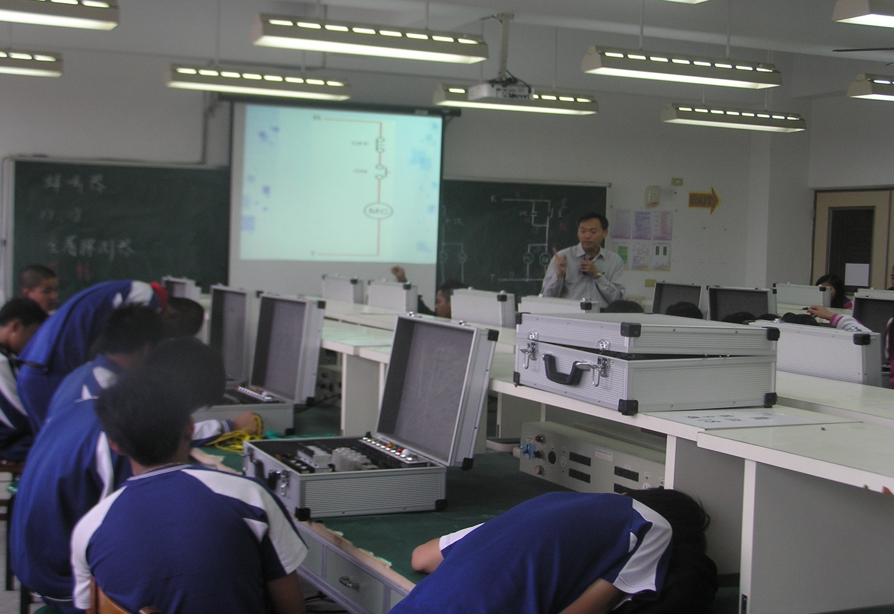
102學年度第一學期國中技藝教育學程 電機與電子職群 C 班課程紀實
照片
工業配線簡介、器具裝配、元件符號識別
日期：102年11月27日

Slide 28
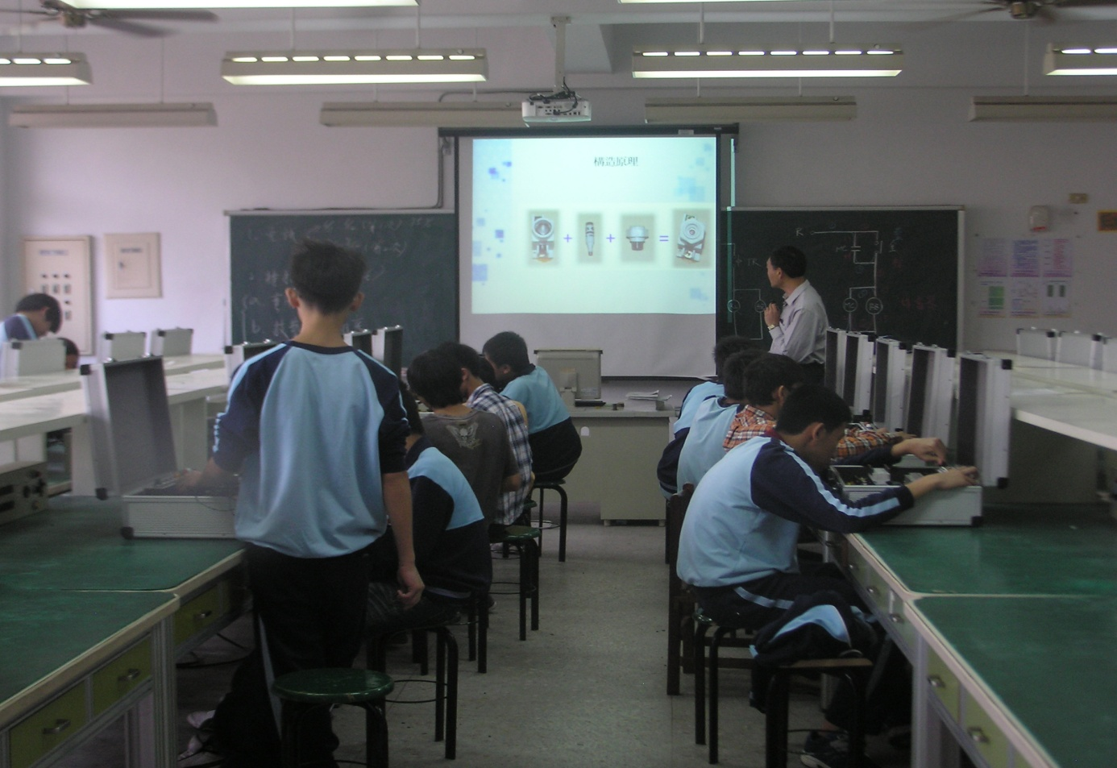
102學年度第一學期國中技藝教育學程 電機與電子職群 A 班課程紀實
照片
工業配線簡介、器具裝配、元件符號識別
日期：102年11月27日

Slide 29
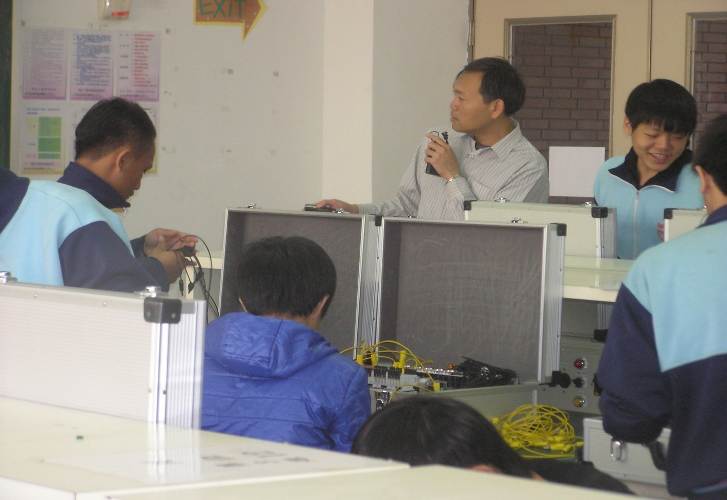
102學年度第一學期國中技藝教育學程 電機與電子職群 A 班課程紀實
照片
配線原則解說、基礎控制電路實作
日期：102年12月4日

Slide 30
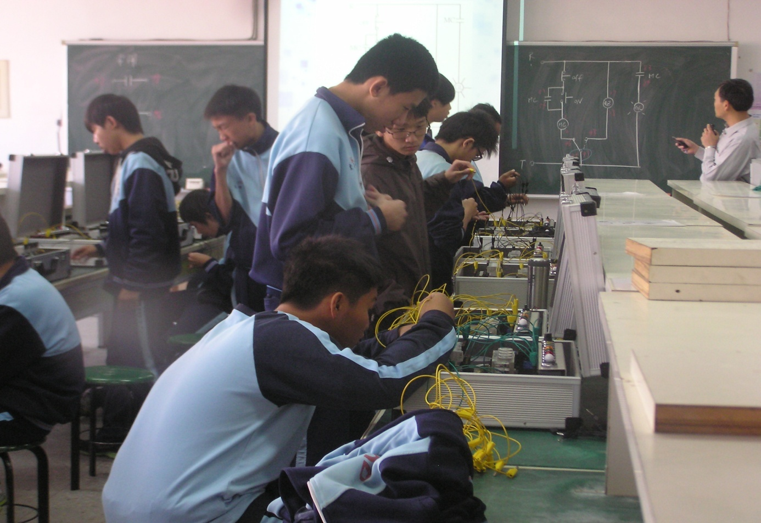
102學年度第一學期國中技藝教育學程 電機與電子職群 C 班課程紀實
照片
配線原則解說、基礎控制電路實作
日期：102年12月4日

Slide 31
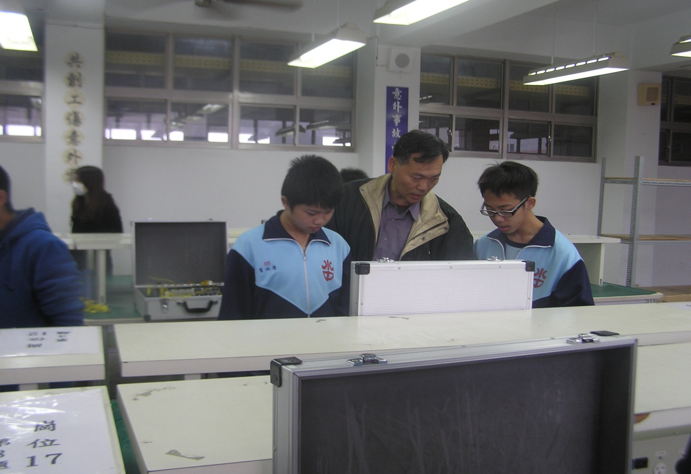
102學年度第一學期國中技藝教育學程 電機與電子職群 C 班課程紀實
照片
電動機起動停止控制、單相感應電動機正逆轉控制
日期：102年12月11日

Slide 32
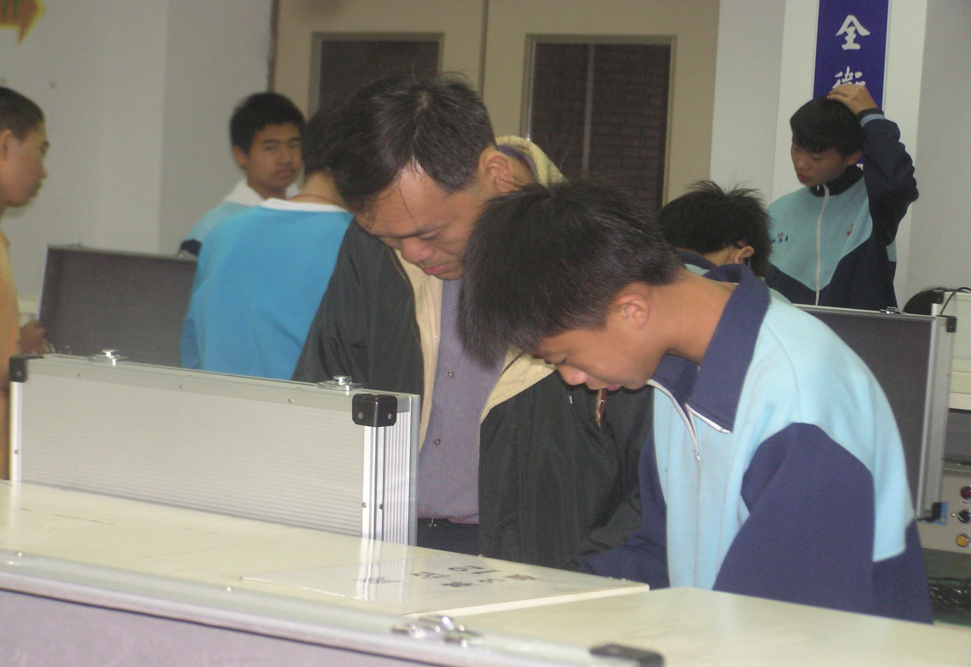
102學年度第一學期國中技藝教育學程 電機與電子職群 C 班課程紀實
照片
電動機起動停止控制、單相感應電動機正逆轉控制
日期：102年12月11日

Slide 33
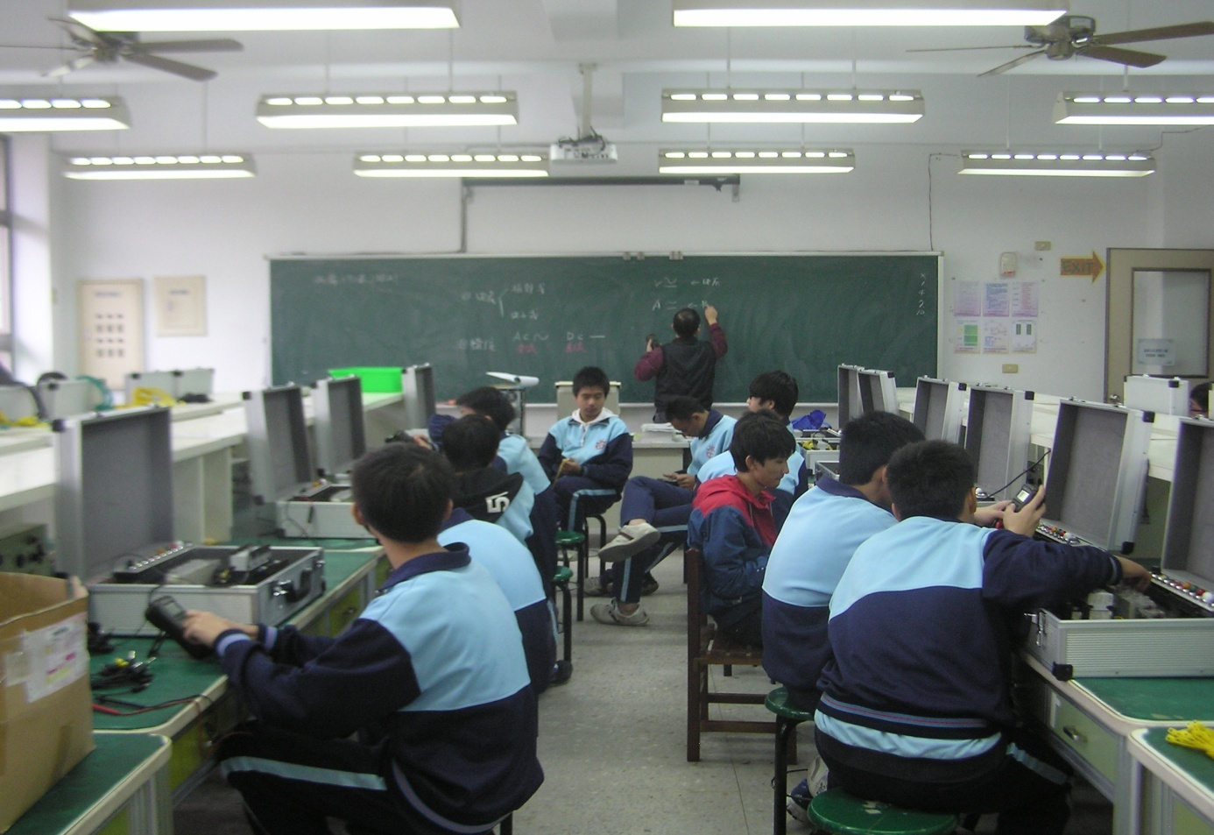
102學年度第一學期國中技藝教育學程 電機與電子職群 C 班課程紀實
照片
感應電動機手動順序控制、多處起動停止控制
日期：102年12月18日

Slide 34
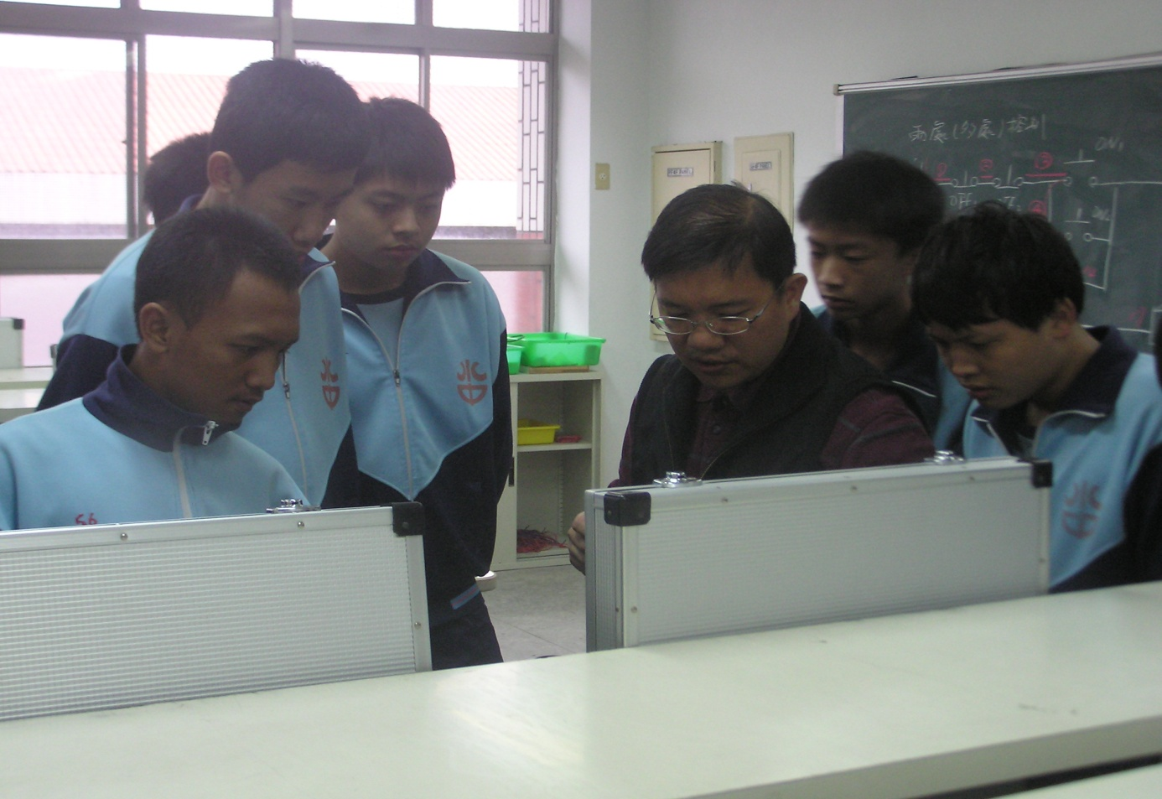
102學年度第一學期國中技藝教育學程 電機與電子職群 C 班課程紀實
照片
感應電動機手動順序控制、多處起動停止控制
日期：102年12月18日

Slide 35
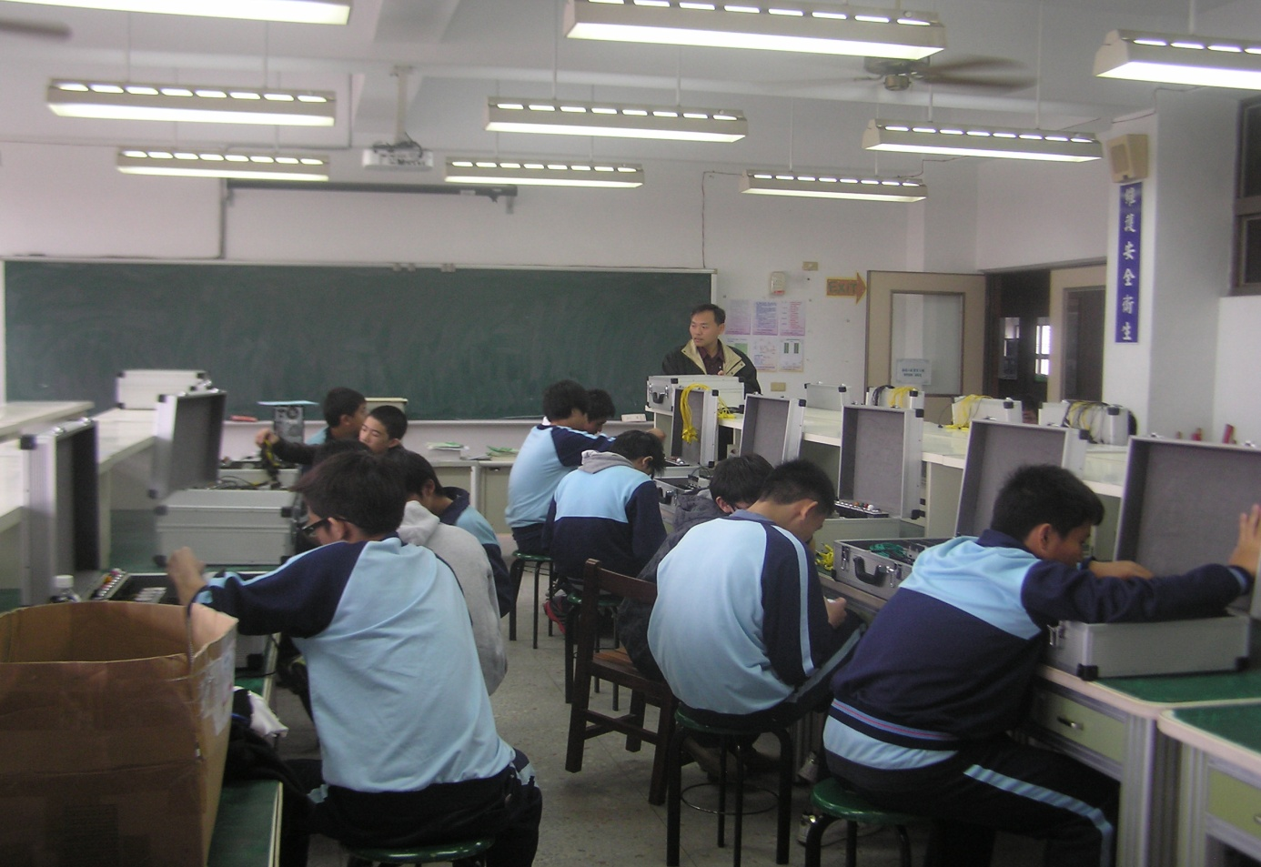
102學年度第一學期國中技藝教育學程 電機與電子職群 C 班課程紀實
照片
電動機寸動控制、三相感應機起動控制
日期：102年12月25日

Slide 36
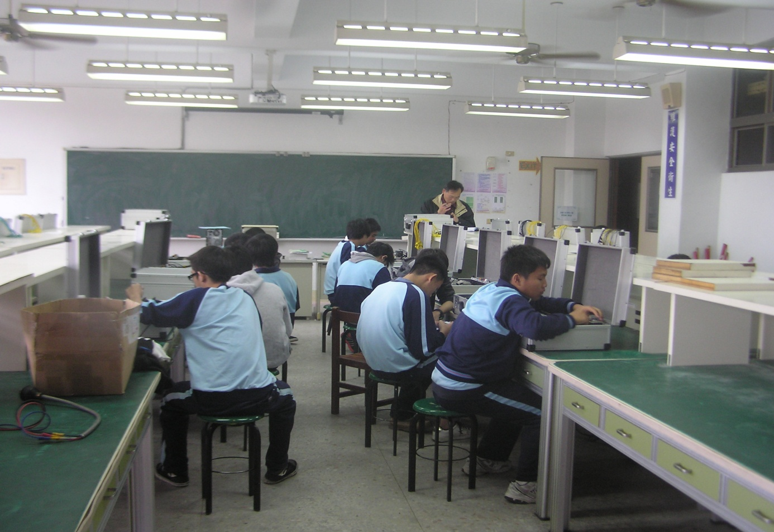
102學年度第一學期國中技藝教育學程 電機與電子職群 C 班課程紀實
照片
電動機寸動控制、三相感應機起動控制
日期：102年12月25日

Slide 37
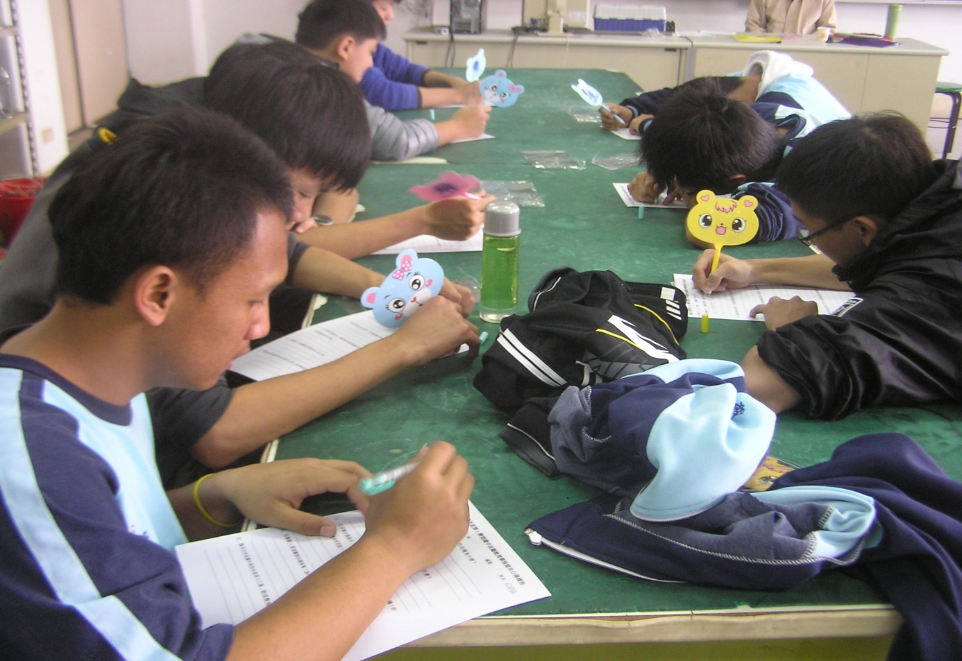
102學年度第一學期國中技藝教育學程 電機與電子職群 C 班課程紀實
照片
課程複習及心得選寫
日期：103年1月8日

Slide 38
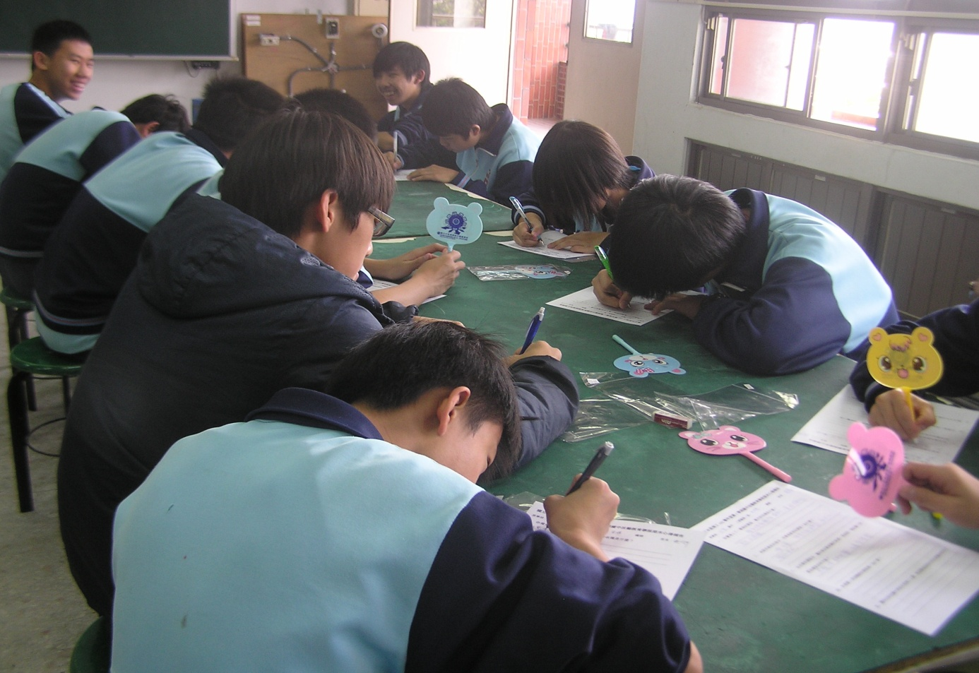
102學年度第一學期國中技藝教育學程 電機與電子職群 C 班課程紀實
照片
課程複習及心得選寫
日期：103年1月8日

Slide 39
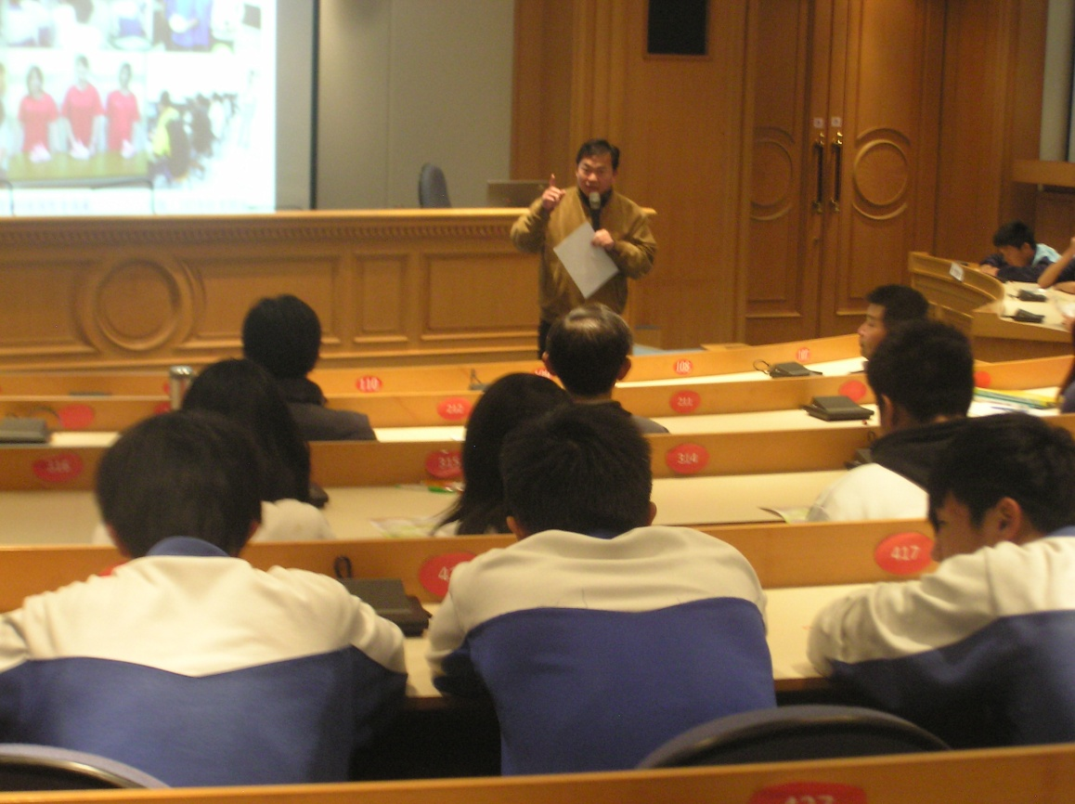
102學年度第一學期國中技藝教育學程 電機與電子職群 C 班課程紀實
照片
結業式
日期：103年1月8日

Slide 40
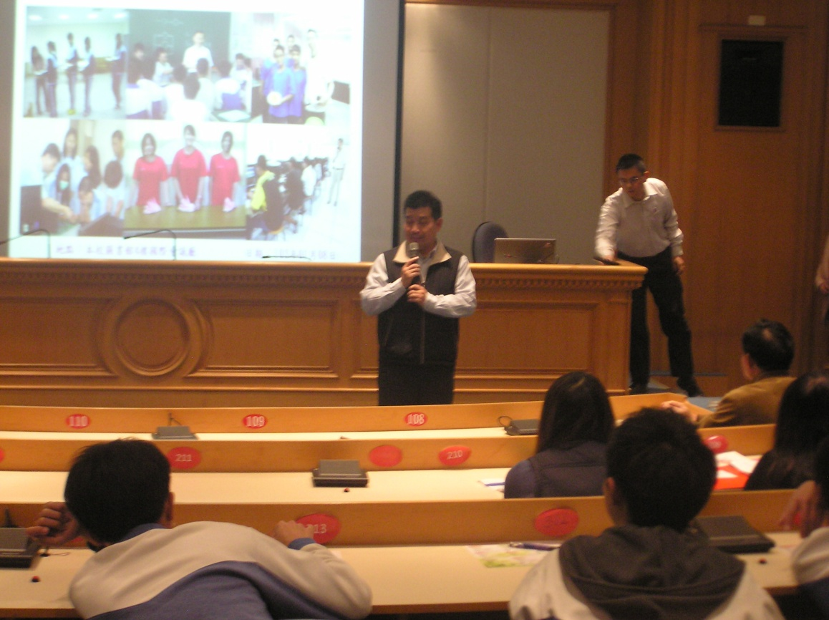
102學年度第一學期國中技藝教育學程 電機與電子職群 C 班課程紀實
照片
結業式
日期：103年1月8日

Slide 41
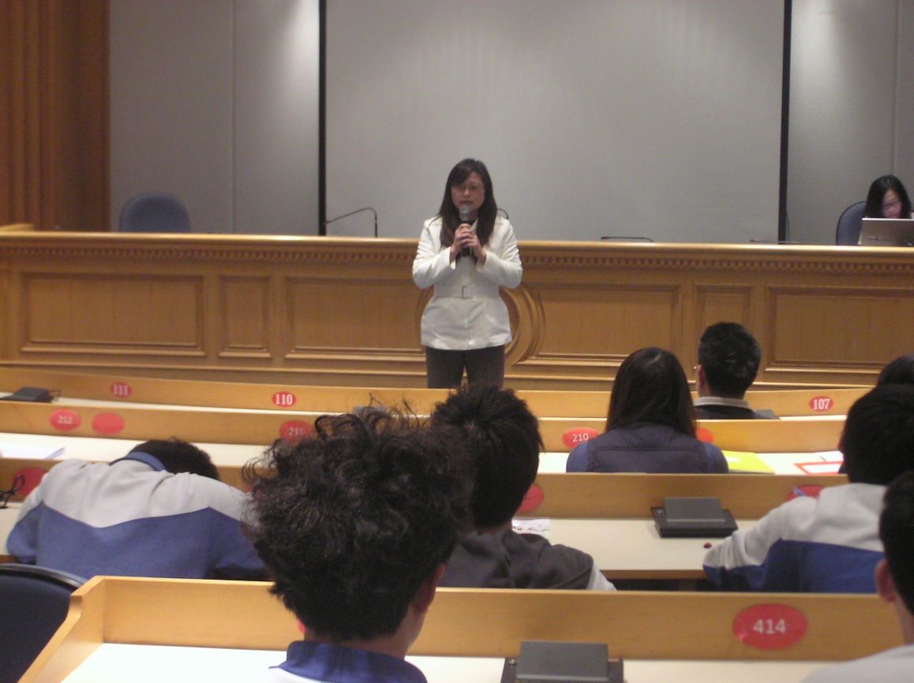
102學年度第一學期國中技藝教育學程 電機與電子職群 C 班課程紀實
照片
結業式
日期：103年1月8日

Slide 42
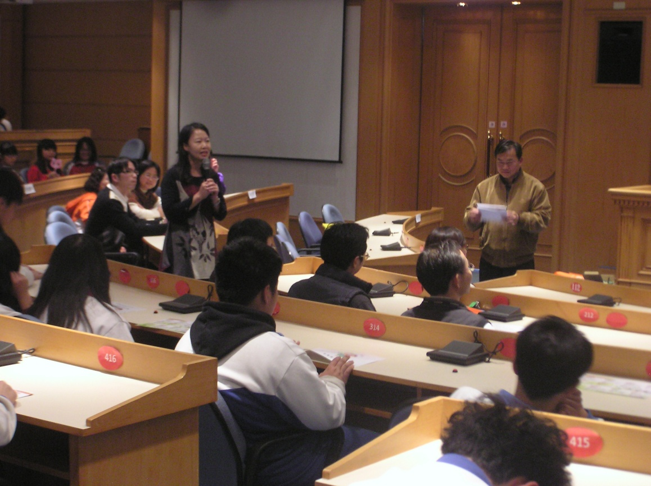
102學年度第一學期國中技藝教育學程 電機與電子職群 C 班課程紀實
照片
結業式
日期：103年1月8日

Slide 43
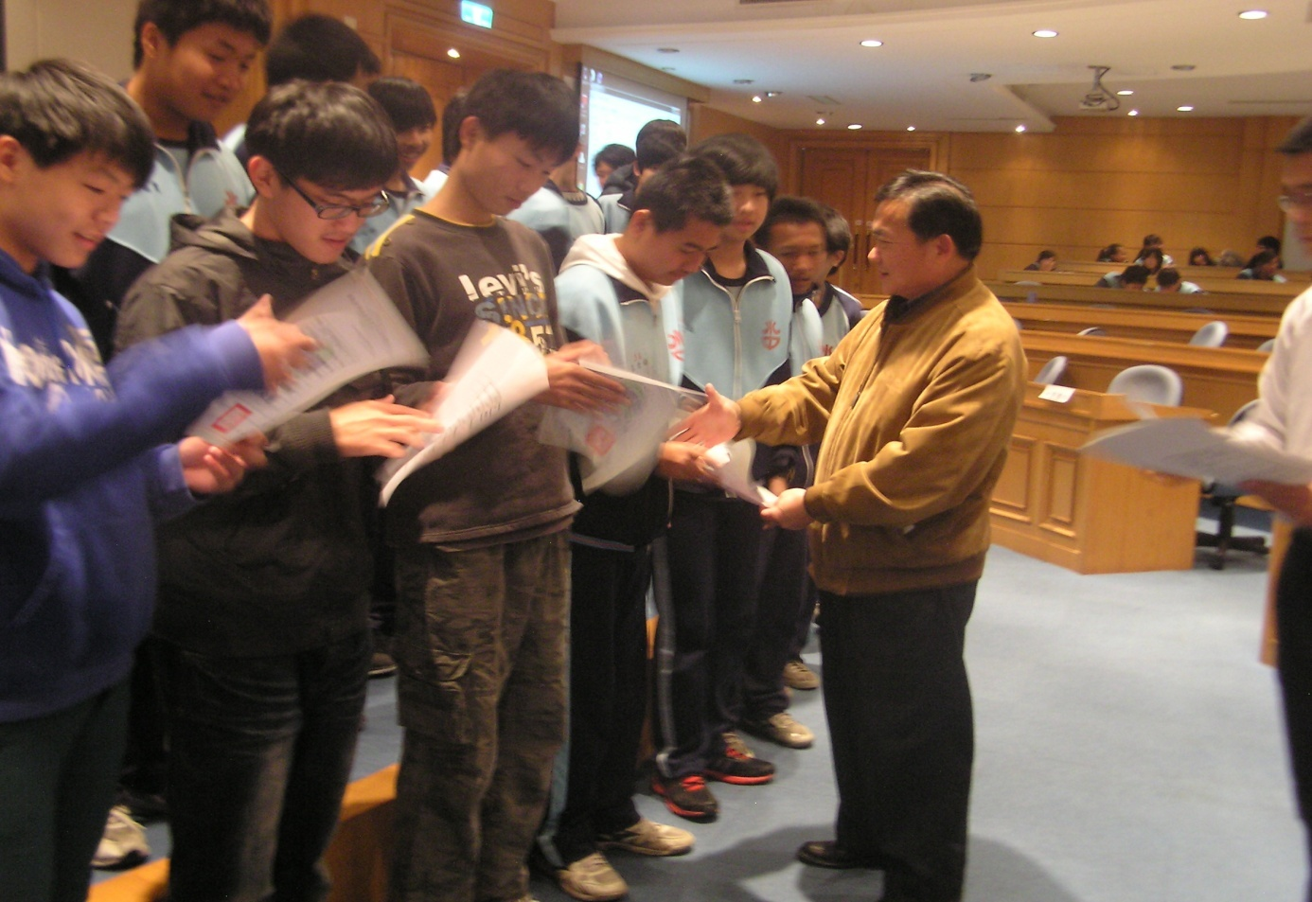
102學年度第一學期國中技藝教育學程 電機與電子職群 C 班課程紀實
照片
結業式
日期：103年1月8日

Slide 44
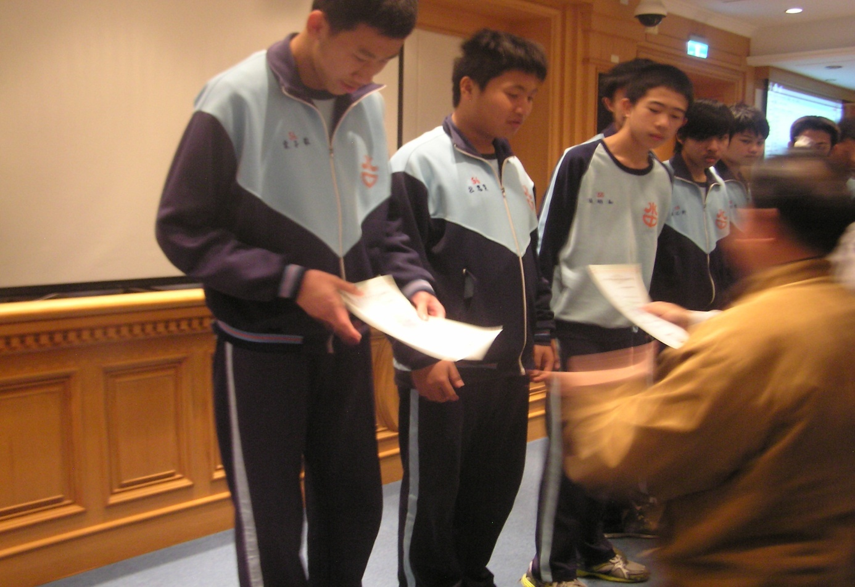
102學年度第一學期國中技藝教育學程 電機與電子職群 C 班課程紀實
照片
結業式
日期：103年1月8日

Slide 45
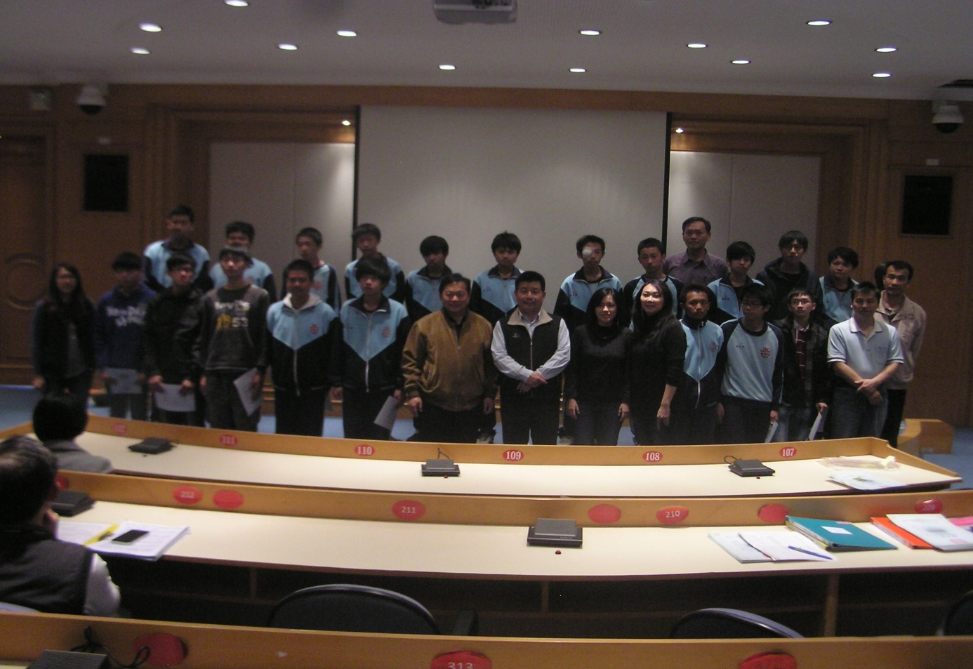
102學年度第一學期國中技藝教育學程 電機與電子職群 C 班課程紀實
照片
結業式
日期：103年1月8日

Slide 46
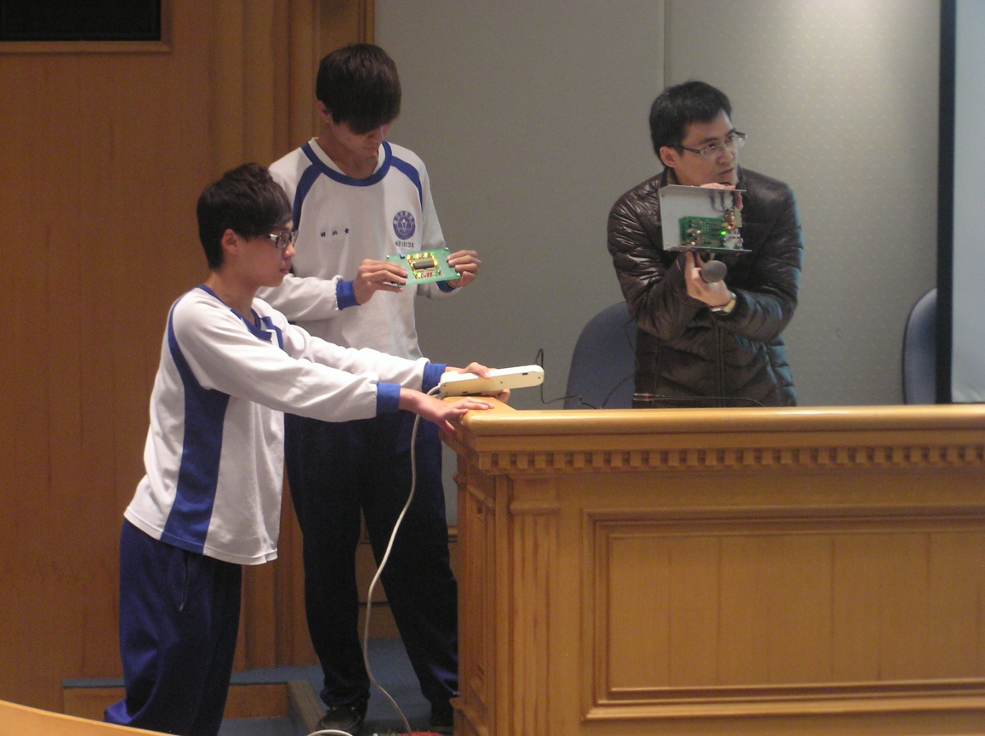
102學年度第一學期國中技藝教育學程 電機與電子職群 C 班課程紀實
照片
結業式
日期：103年1月8日

Slide 47
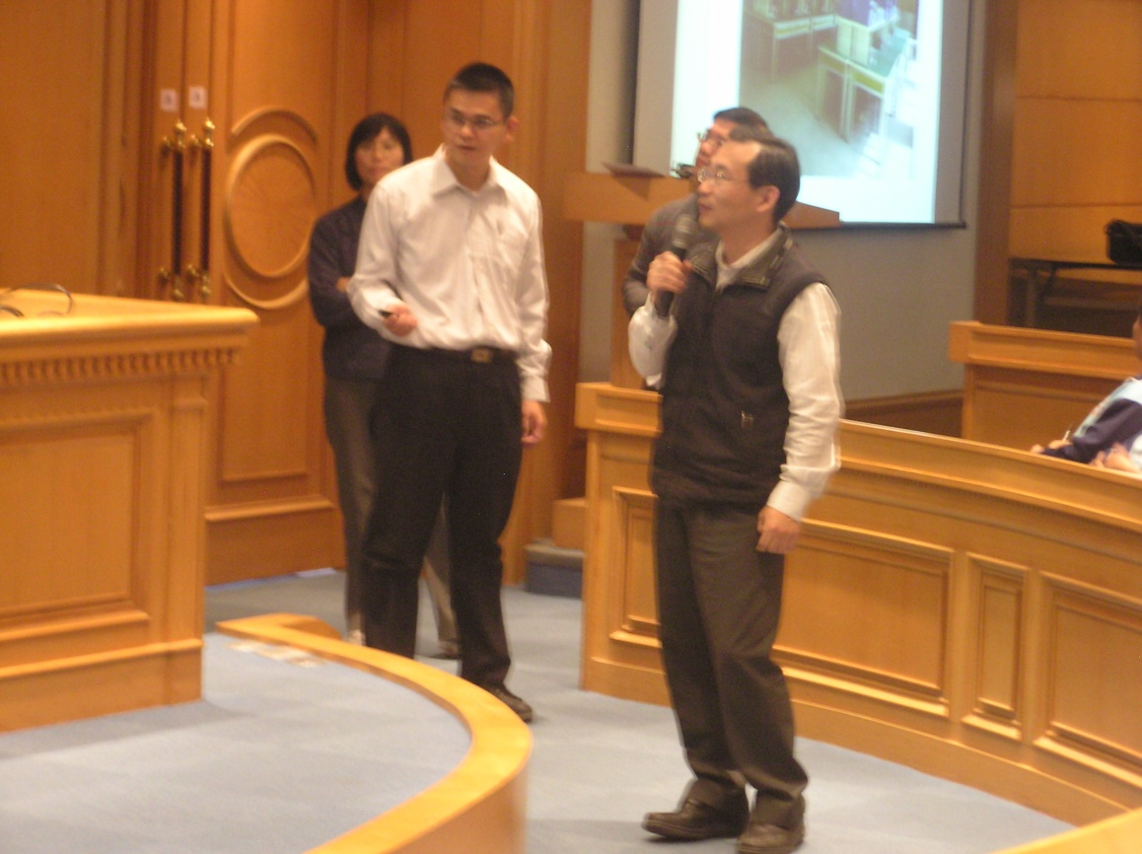
102學年度第一學期國中技藝教育學程 電機與電子職群 C 班課程紀實
照片
結業式
日期：103年1月8日

Slide 48
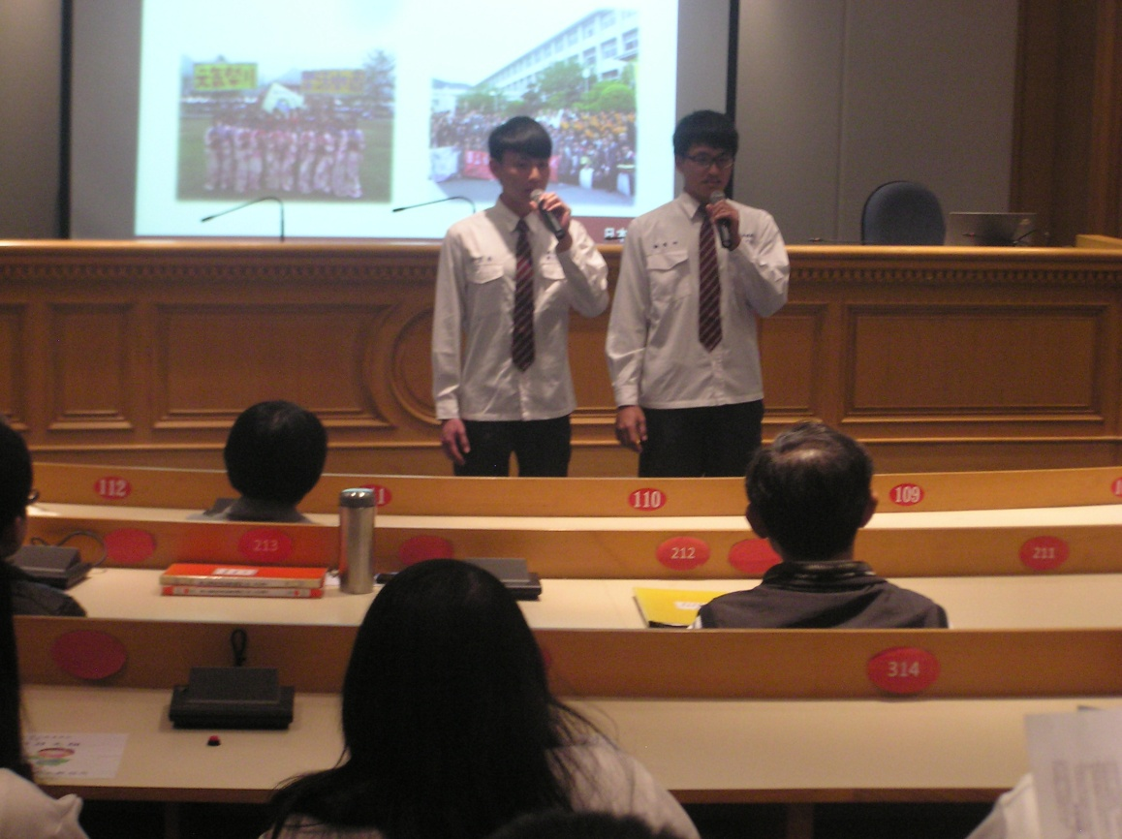
102學年度第一學期國中技藝教育學程 電機與電子職群 C 班課程紀實
照片
結業式
日期：103年1月8日

Slide 49
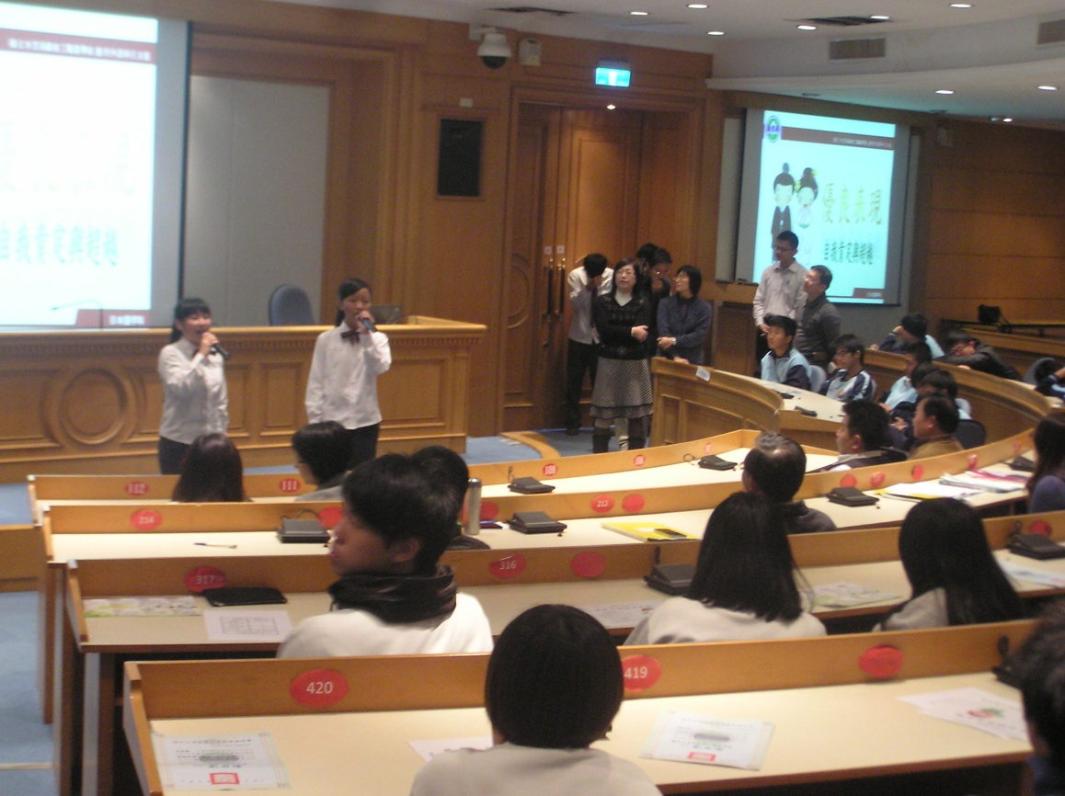
102學年度第一學期國中技藝教育學程 電機與電子職群 C 班課程紀實
照片
結業式
日期：103年1月8日

Slide 50
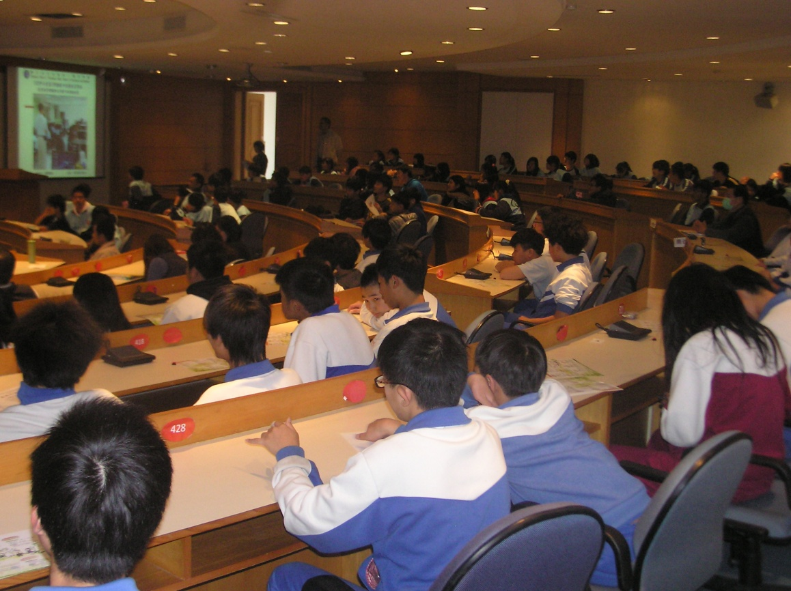
102學年度第一學期國中技藝教育學程 電機與電子職群 C 班課程紀實
照片
結業式
日期：103年1月8日

